Slide 1

Institut für Pflanzenernährung, Gießen
Dynamik und Verfügbarkeit
von Phosphat
Diedrich Steffens
Justus-Liebig-Universität
Institut für Pflanzenernährung, IFZ
Research Center for BioSystems, Land Use and Nutrition
Heinrich-Buff-Ring 26-32, 35392 Gießen

Slide 2

Fachbereich Agrarwissenschaft, Ökotrophologie und
Umweltmanagement
iFZ Interdisziplinäres Forschungszentrum

Slide 3

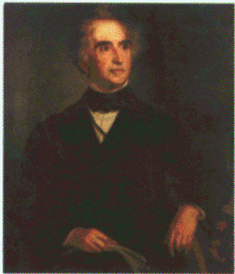

Das Liebig Museum in Gießen
Justus von Liebig
Führung durch das Museum

Slide 4
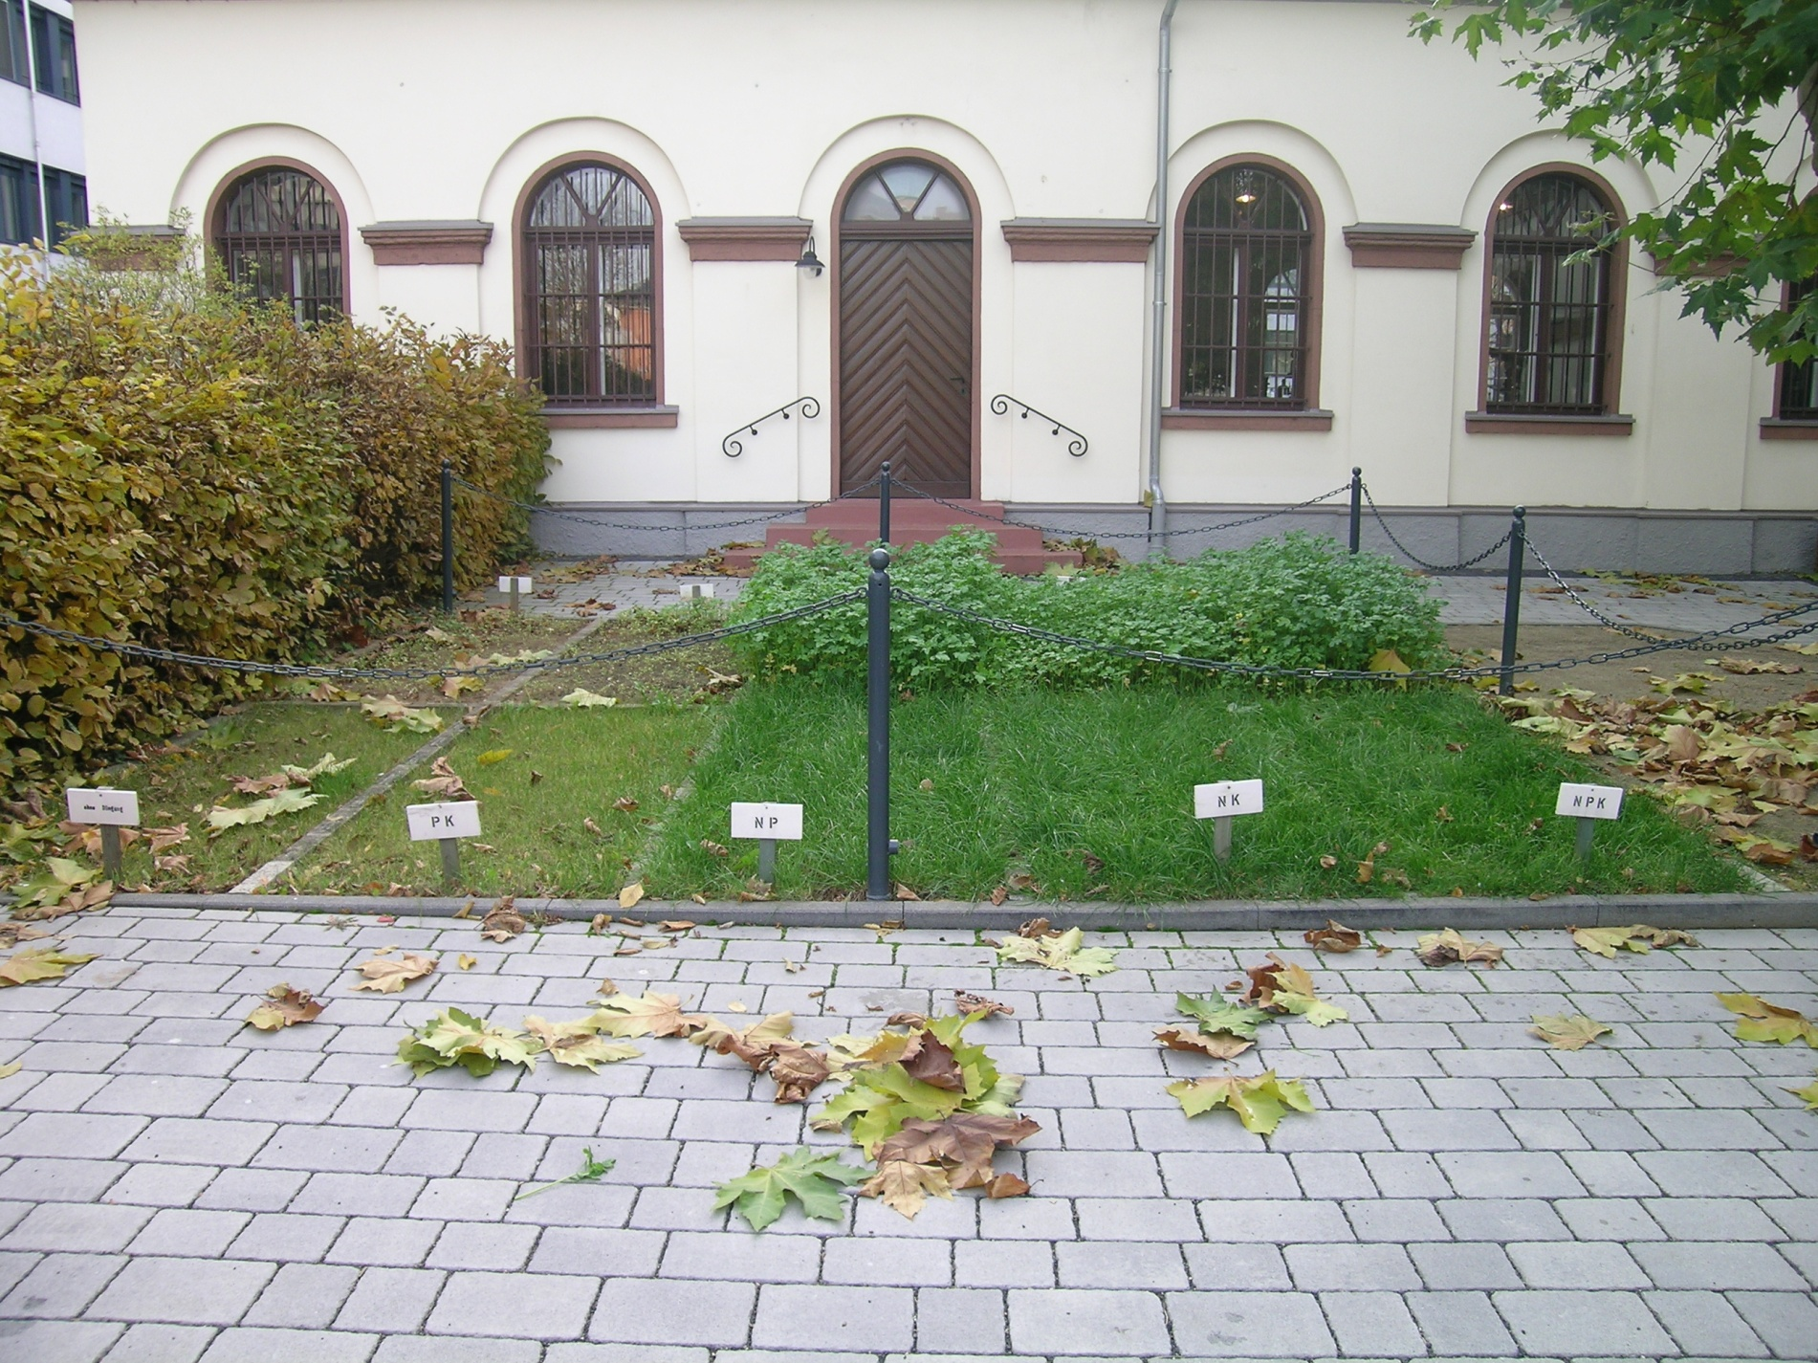
No fertilization
P K
N P
N K
N P K
Einfluss einer Mineraldüngung auf das
Wachstum von Deutschem Weidelgras
und Senf, Justus-Liebig-Museum
in Gießen, 2009

Slide 5
„ In den Versuchen, welche das Generalcomite des landwirtschaftlichen Vereins in Beiern im Jahre 1857 über die Wirkungen des Phosporits auf den an Phosphorsäure armen Feldern in Schleissheim anstellen liess, wurden auf zwei Strecken Feld, wovon das eine pro Hectare mit 241,4 Kg Phosphorsäure (657,4 Kg Phosphorit mit Schwefelsäure aufgeschlossen) gedüngt worden war, folgende Erträge in Sommerweizen geerntet:
1857
Gesamternte Korn Stroh
Gedüngt mit 657 Kg
phosphorsaurem Kalk 5114,7 Kg 1301,7 Kg 3813,0 Kg
Ungedüngt 2301,0 „ 644,3 „ 1656,7 „

Slide 6
Die Menge der Phosphorsäure, welche die Pflanze im Stroh und Korn von dem gedüngten Stück empfangen hatte:
beträgt im Ganzen 17,5 Kg Phosphorsäure
die vom ungedüngten 8 " „
___________________________________________________________________
durch die Düngung wurde mehr geerntet 9,5 Kg Phosphorsäure
In den 657,4 Kg Phosphorit empfing das Feld im Ganzen 241,4 Kg Phosphorsäure, die in dem Mehrertrag vorhandene macht demnach nur 1/25 der zugeführten Phosphorsäure aus.
Wäre es möglich gewesen, jede Wurzel mit soviel Phosphorsäure oder phosphorsaurem Kalk zu umgeben, als der Mehrertrag an Korn und Stroh zu seiner Bildung bedurfte, so würde man in einer Düngung von 9 ½ Kg Phosphorsäure ausgereicht haben, um den Ertrag des ungedüngten Stückes zu verdoppeln“
Zitat aus : Die Chemie in ihrer Anwendung auf Agricultur und Physilogie. Justus von Liebig, neunte Auflage, Seite288-289, Braunschweig , Druck und Verlag von Friedrich Vieweg und Sohn, 1876.

Slide 7
P Dynamik im Boden
Bodenlösung
Adsorbierte
Phosphate
Organisch geb.
Phosphate
Okkludierte Phosphate
Ca-Phosphate

Slide 8
P Dynamik im Boden
Bodenlösung
Adsorbierte
Phosphate
Organisch geb.
Phosphate
Okkludierte Phosphate
Ca-Phosphate

Slide 9
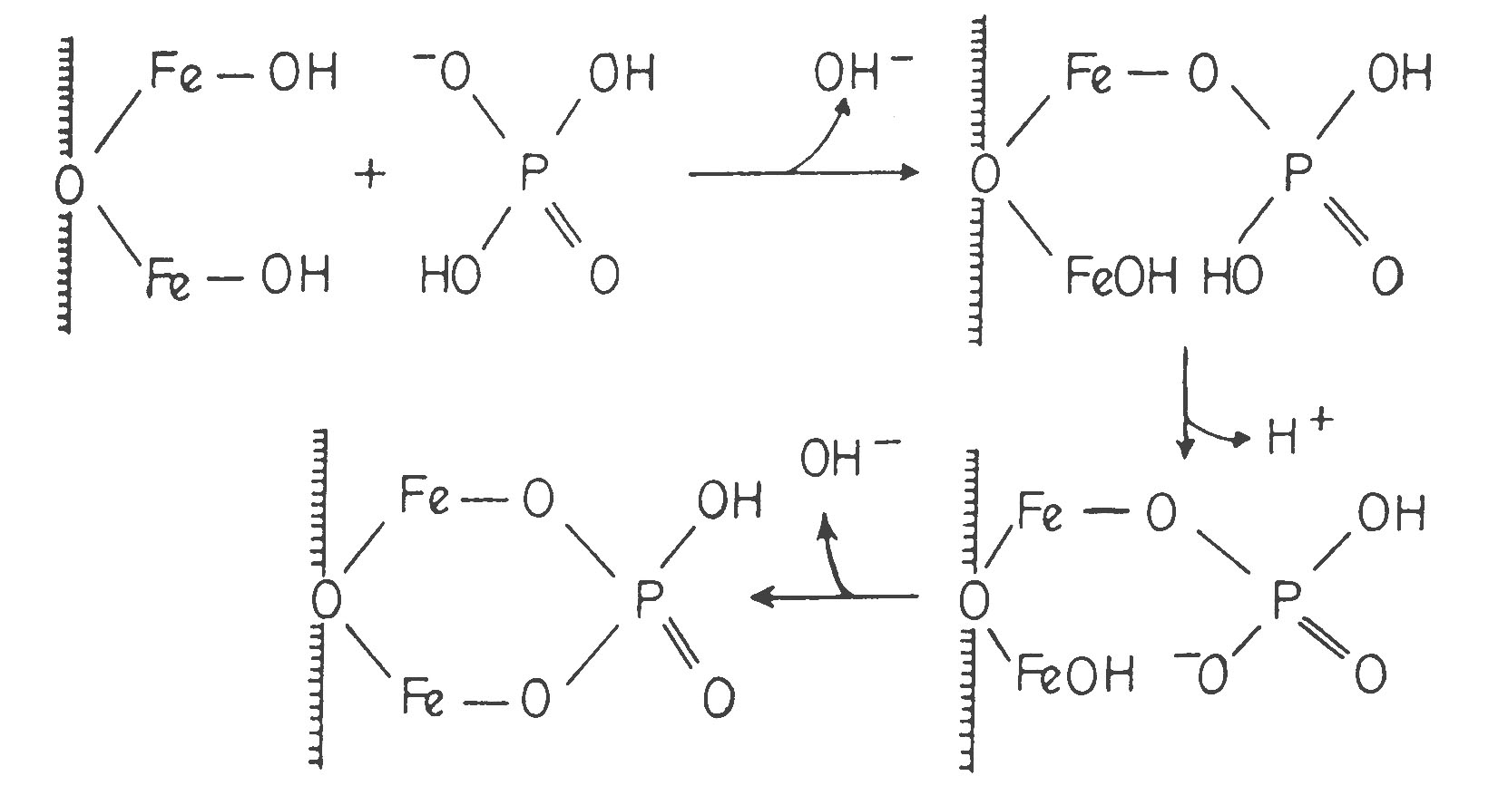
Adsorbiertes Phosphat

Slide 10
Einfluss einer Aufkalkung auf das DL-extrahierbare Phosphat sowie
auf den Ertrag und den Phosphatentzug von Weidelgras (Barekzai, 1984)
pH-Wert DL-extrahierbares P Ertrag P-Entzug
(1 M KCl) mg P/kg Boden g TM/Gefäß mg P/Gefäß
__________________________________________________________________
4,6 15 0,9 0,78
5,4 16
6,3 22
7,1 30 1,5 1,25
7,8 33 1,7 1,80
____________________________________________________________________

Slide 11
Mobilisierung von Phosphat unter sauren Bedingungen:
1. Kalkung
(Ligandenaustausch mit OH⁻)
2. Düngung von Sulfat
(Ligandenaustausch mit Sulfat)
3. Düngung von Silicaten
(Ligandenaustausch mit Silicaten)
4. Organische Düngung
(Humateffekt, Freisetzung von Alkalität und Sulfat)

Slide 12
P Dynamik im Boden
Bodenlösung
Adsorbierte
Phosphate
Organisch geb.
Phosphate
Okkludierte Phosphate
Ca-Phosphate

Slide 13
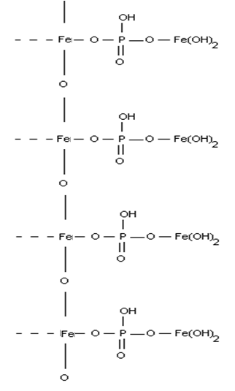
An Fe-Oxide okkludiertes Phosphat; es kann aber auch durch Al-Oxide okkludiert werden (Ottow et al., 1991)
Insbesondere
amorphe Fe-Oxide

Slide 14
Einfluss verschiedener P Quellen auf die Spossmasse von Mais und Weißlupine.
Die Pflanzen wuchsen 35 Tage. Die P-Düngung betrug 10 mg P/kg Boden und wurde als Al Oxide okkludiertes P, Fe Oxide okkludiertes P and Calcium dihydrogen Phosphate gedüngt. Mittelwerte von 4 Wiederholungen, ± Standardfehler (Ashraf, 2015).

Slide 15
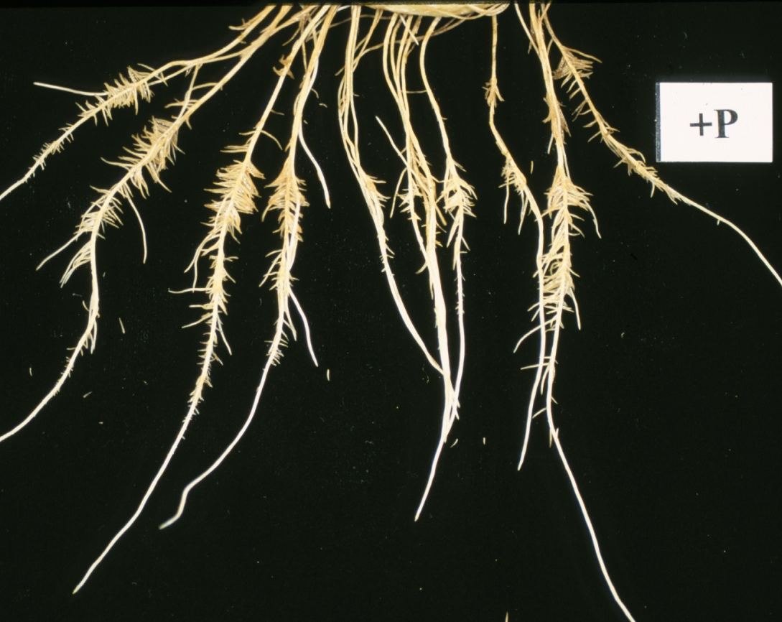
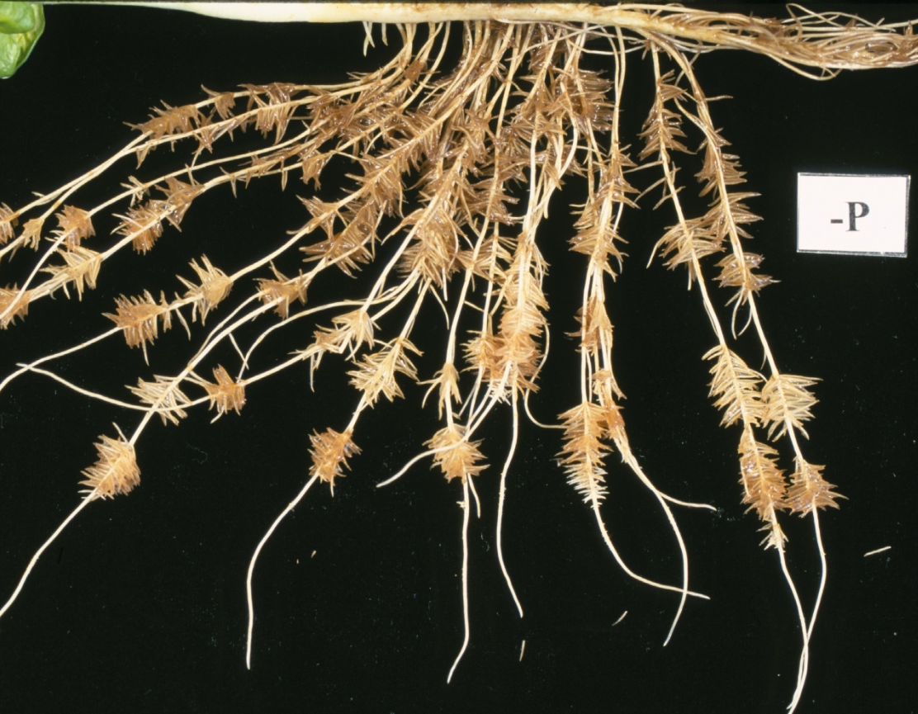
Einfluss der P-Ernährung auf die
Wurzelmorphologie der Weißlupine (Feng Yan, pers. Mitteilg.)
proteoid
roots (+P)
laterals
proteoid
roots (-P)

Slide 16
P Dynamik im Boden
Bodenlösung
Adsorbierte
Phosphate
Organisch geb.
Phosphate
Okkludierte Phosphate
Ca-Phosphate

Slide 17
Calciumphosphate:
Hydroxylapatit Ca₅(PO4)₃OH
Fluorapatit Ca₅(PO4)₃F
Chlorapatit Ca₅(PO4)₃Cl

Slide 18
Dynamik der Calciumphosphate:
    Ca (H₂PO₄)₂ + Ca²⁺ ⇔ 2 CaHPO₄ + 2 H⁺
Calciumdihydrogenphosphat Calciumhydrogenphosphat
    3 CaHPO₄ + Ca²⁺ ⇔ Ca₄H (PO₄)₃ + 2 H⁺
Calciumhydrogenphosphat Octocalciumphosphat
Ca₄H (PO₄)₃ + Ca²⁺ + H₂O ⇔ Ca₅ (PO₄)₃OH + 2 H⁺
Octocalciumphosphat Hydroxylapatit

Slide 19
Einfluss einer P Düngung in Form von Roh- , Nova – und Super- phosphat (54 kg P ha a, 1973 – 1983) und einer Kalkung auf das CAL-extrahierbare Boden-P (Steffens, 1994)

Slide 21
CAL- und DL-extrahierbares Phosphat auf Schlägen
des ökologisch bewirtschafteten Gladbacherhofs.
(pH: 6,7 - 7,3).

Slide 22
Konzept zur Löslichkeit von Rohphosphat
Rate ?
⇓
Ca₅(PO₄)₃OH + 4 H⁺ ⇔ 5 Ca²⁺ + 3 HPO₄²⁻ + H₂O

Slide 23
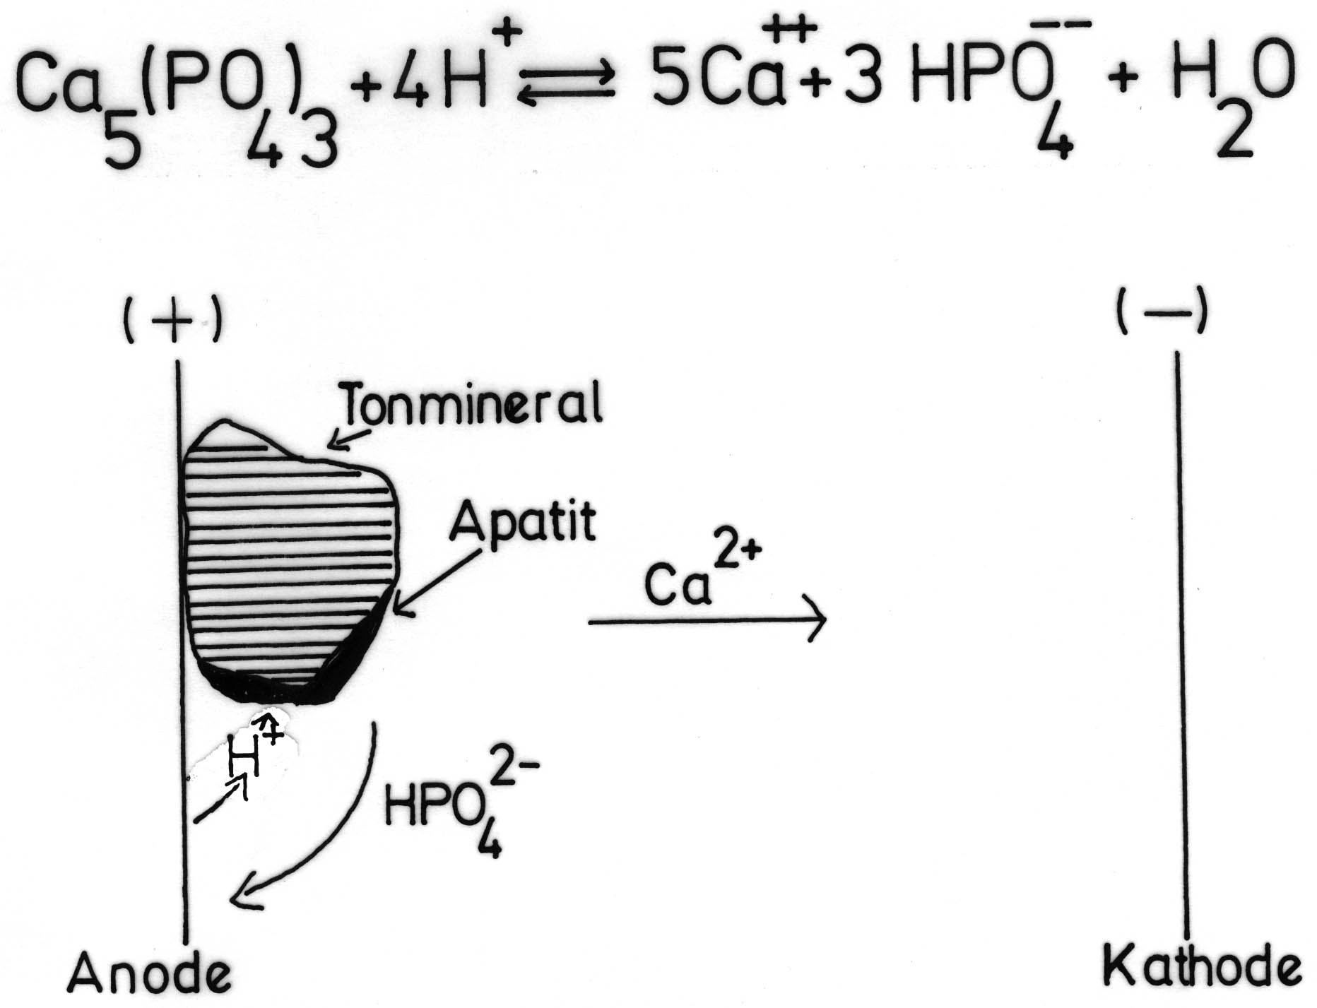
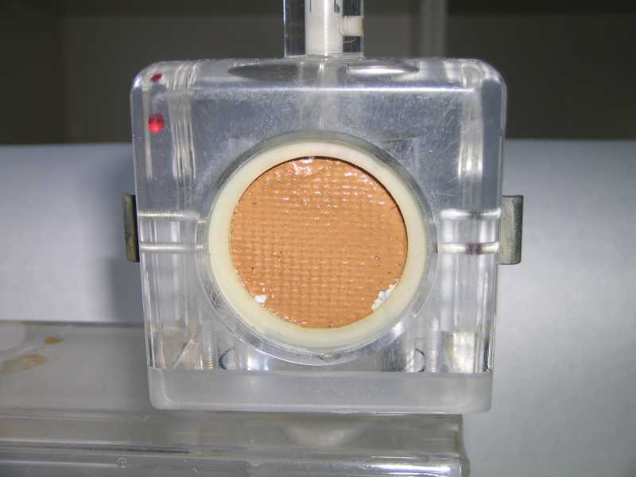
Konzept zur Löslichkeit von Rohphosphat (Apatit)
in einer EUF-Extraktionszelle

Slide 24
Kinetik der kumulativen EUF-P Extraktion (400 V, 80ºC)
im Boden nach Rohphosphatdüngung im
Vergleich zur Kontrollvariante. Standort Dissen.

Slide 25
Kinetik der kumultativen EUF-P Freisetzung (400 V, 80ºC)
im Boden nach Rohphosphat- undThomasphosphatdüngung
im Vergleich zur Kontrollvariante. Standort Dissen.

Slide 26
P-Fraktionen im Boden und P-Konzentrationen in
Wintergetreide auf dem Gladbacherhof, 2005
Boden
Pflanze
3 – 6 mg P/g TM ausreichende P-Konzentration, n. Bergmann 1992

Slide 27
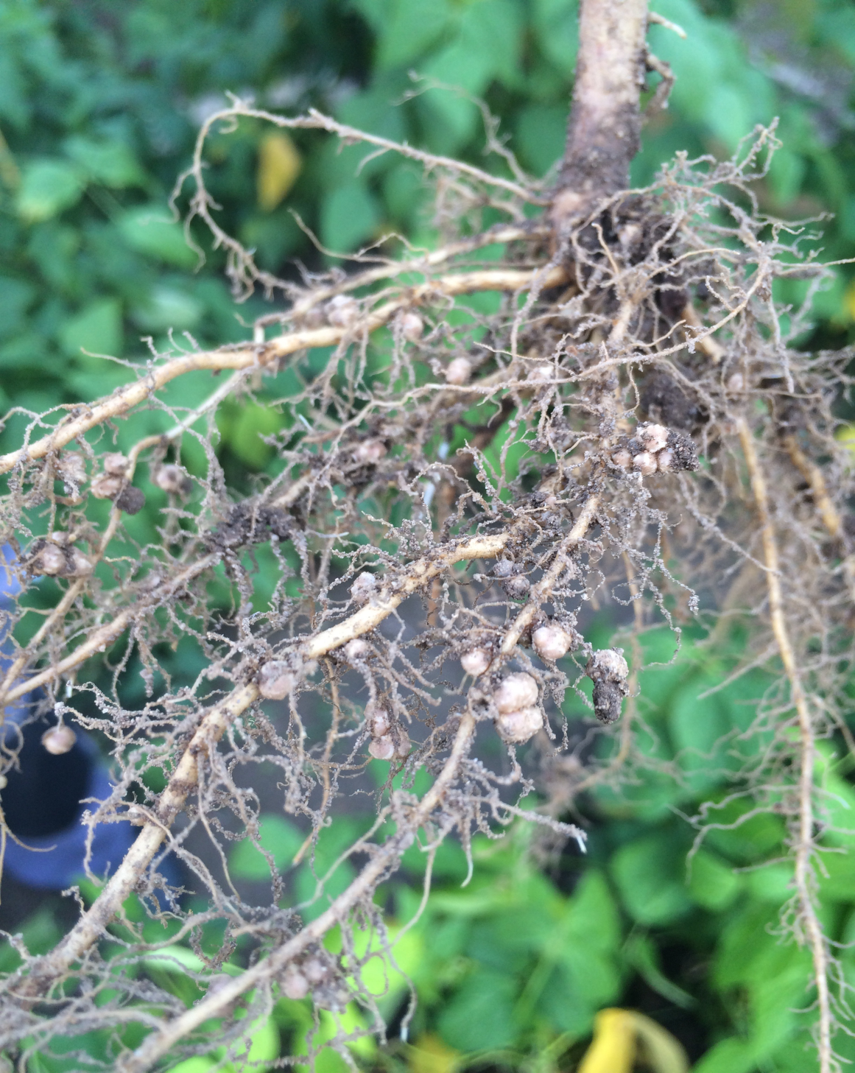
Wurzelknöllchen an einer
Wurzel von Buschbohne
(Phaseolus vulgaris L.)

Slide 28
Einfluss von Rotklee und Deutschem Weidelgras auf den Boden pH-Wert (Steffens, 1982)

Slide 29
Einfluss einer P-Düngung (0,6 g P/Gefäß) in Form verschiedener Recyclingprodukte mittels
Pyreg aus Klärschlämmen behandelt mit Al- bzw. Fe-Salzen und einer Na-Carbonatzugabe auf
die relative P-Aufnahme von N₂-fixierendem Rotklee.
(Summe von 4 Schnitten, 1/3 P und Pfull: Ca(H₂PO₄)₂ = 100% ) (Friedrich, Steffens u. Appel)
Ausgangs pH-Wert: 5,8
pH-Wert bei Ende: 5,7 4, 9 4,6 4,8 4,7 4,7 4,7 4,8

Slide 30
Ertragswirksamkeit einer gestaffelten P-Düngung ( 40 bzw. 80 kg P₂O₅/ha in Form von Hyper- und Superphosphat auf dem Standort Gießen (pH: 5,3; 2,9 mg CAL-P/100g Boden, Steffens, 1992)
Variante 1985 1986 1987 1988
So-Weizen Hafer Ackerbohne Wi-Weizen
_________________________________________________________________________
dt/ha
P0 (Kontrolle) 52,0 41,0 36,7 53,6
40 Hyper-P 55,4 40,8 40,5 57,2
40 Super-P 54,7 43,7 39,9 61,9
80 Hyper-P 55,5 42,4 46,4 61,9
80 Super-P 60,3 46,6 42,6 62,3
_________________________________________________________________________
GD 5% 3,1 2,4 4,3 3,2

Slide 31
Effekt langjähriger Düngung auf die königswasserextrahierbaren
Uran- und Cadmiumkonzentrationen im Oberboden des Feldversuchs „Gießen“
Uran
Cadmium

Slide 32
Effekt langjähriger mineralischer und organischer Düngung auf die königswasserextrahierbare Urankonzentration im Ober- Unterboden des „Gießener Erschöpfungsversuchs“ in 2012.
Der Versuch wurde 1954 angelegt.

Slide 33
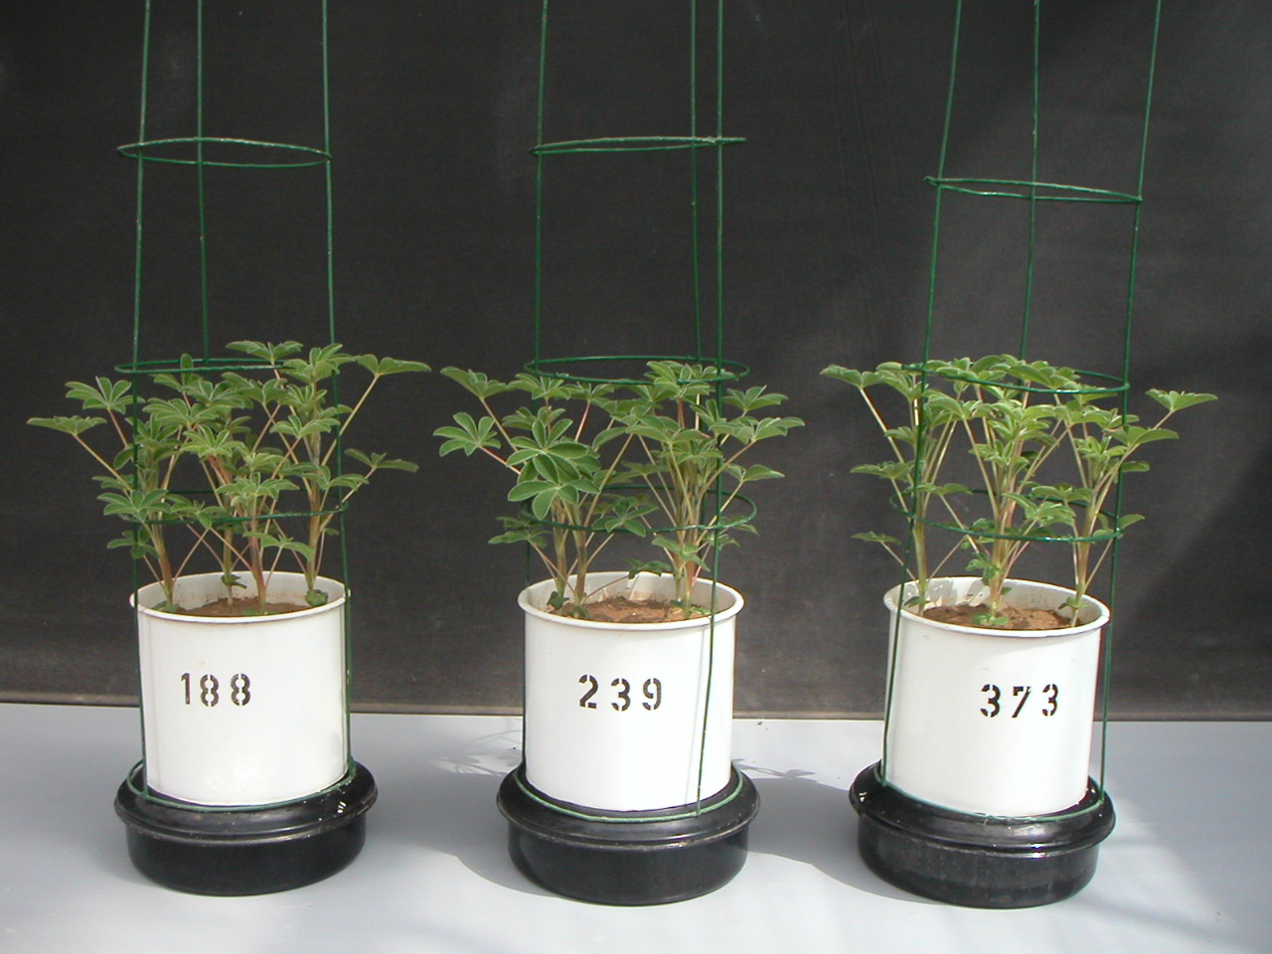
Wachstum von Weißlupine in Abhängigkeit der P Düngung
(0.6 g P/Gefäß) und der P-Form. (Steffens et. 2004)
Kontrolle, P0
Rohphosphat
CaHPO₄

Slide 34
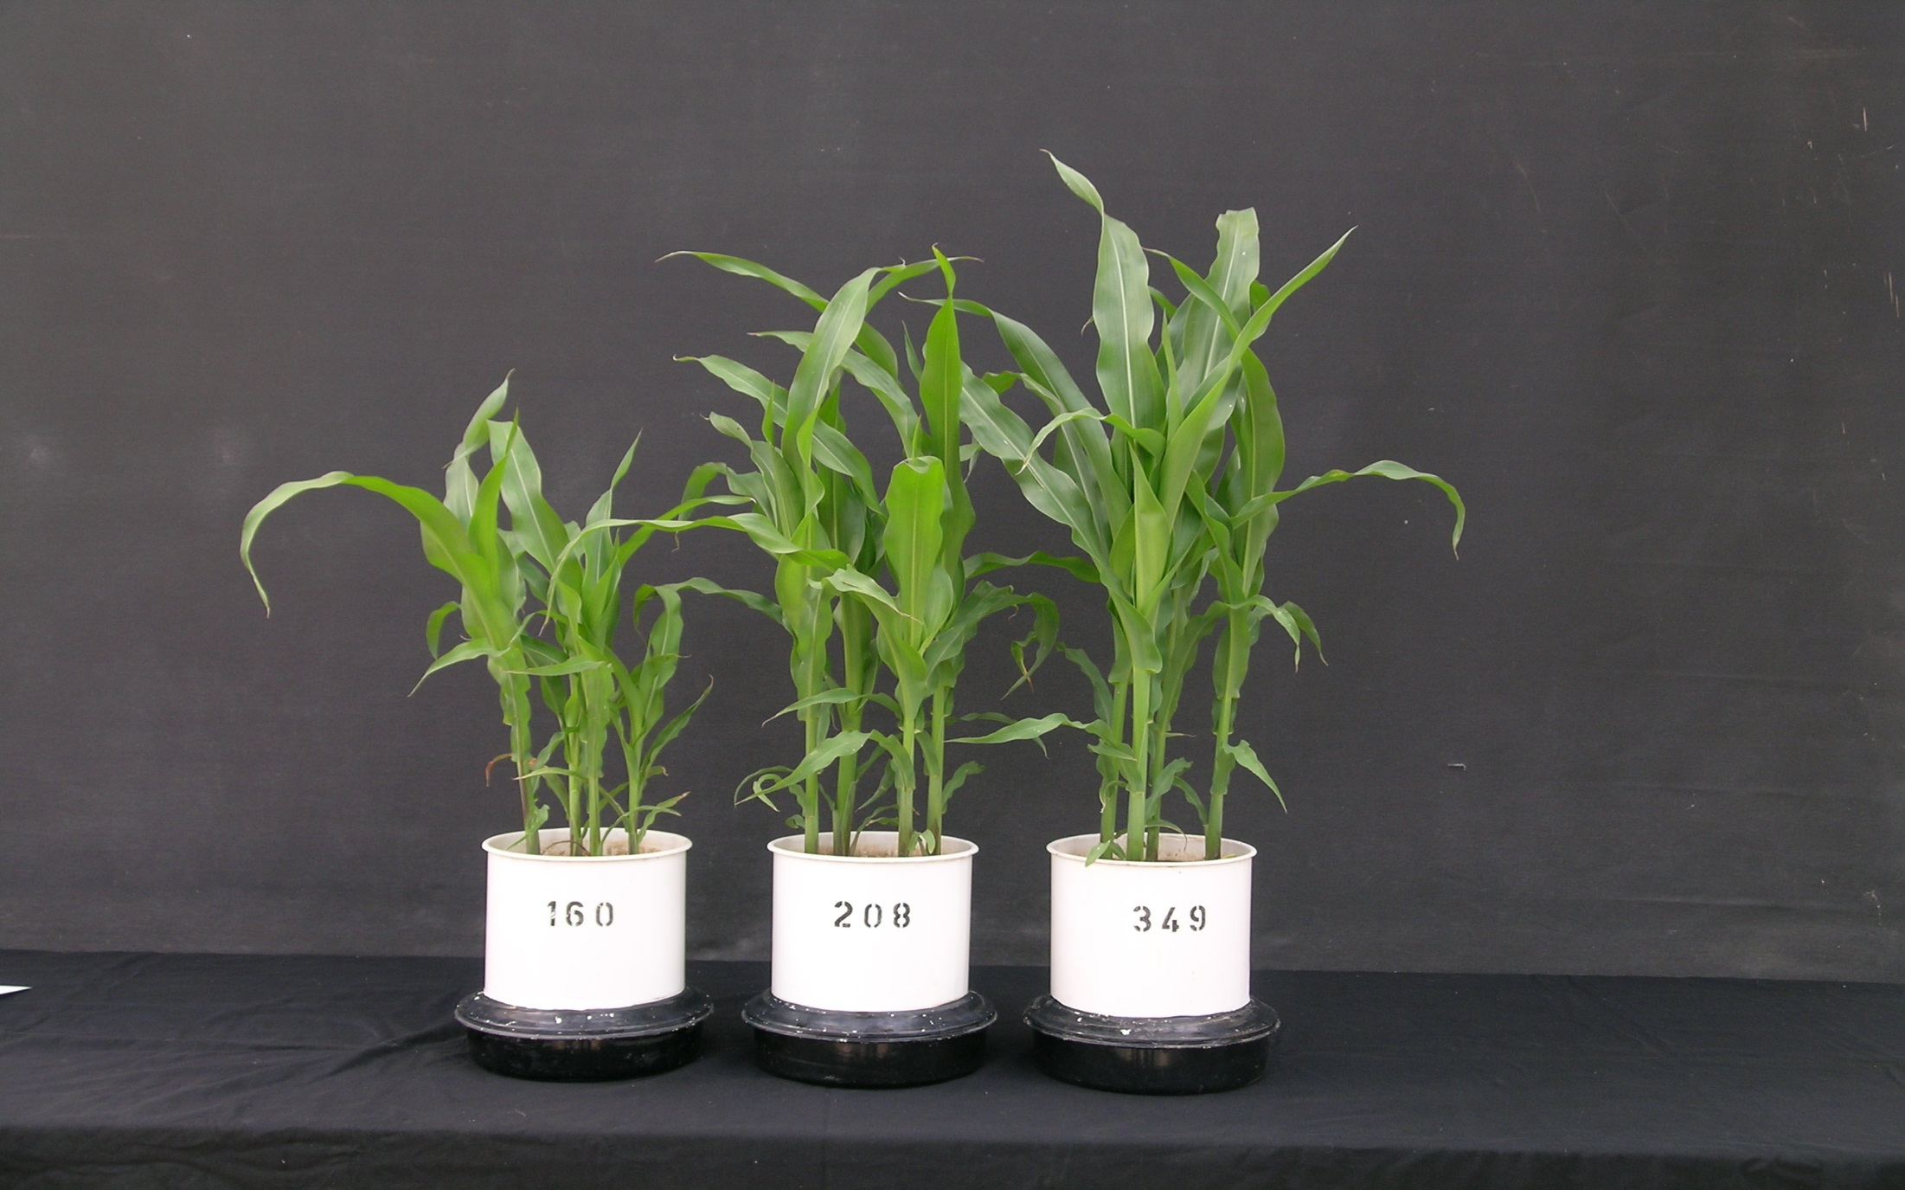
Wachstum von Mais in der Fruchtfolge Weizen Brache in der
P0-, Rohphosphat- und CaHPO₄ Variante (Steffens et. al, 2004)
P0
RP
NBSP

Slide 35
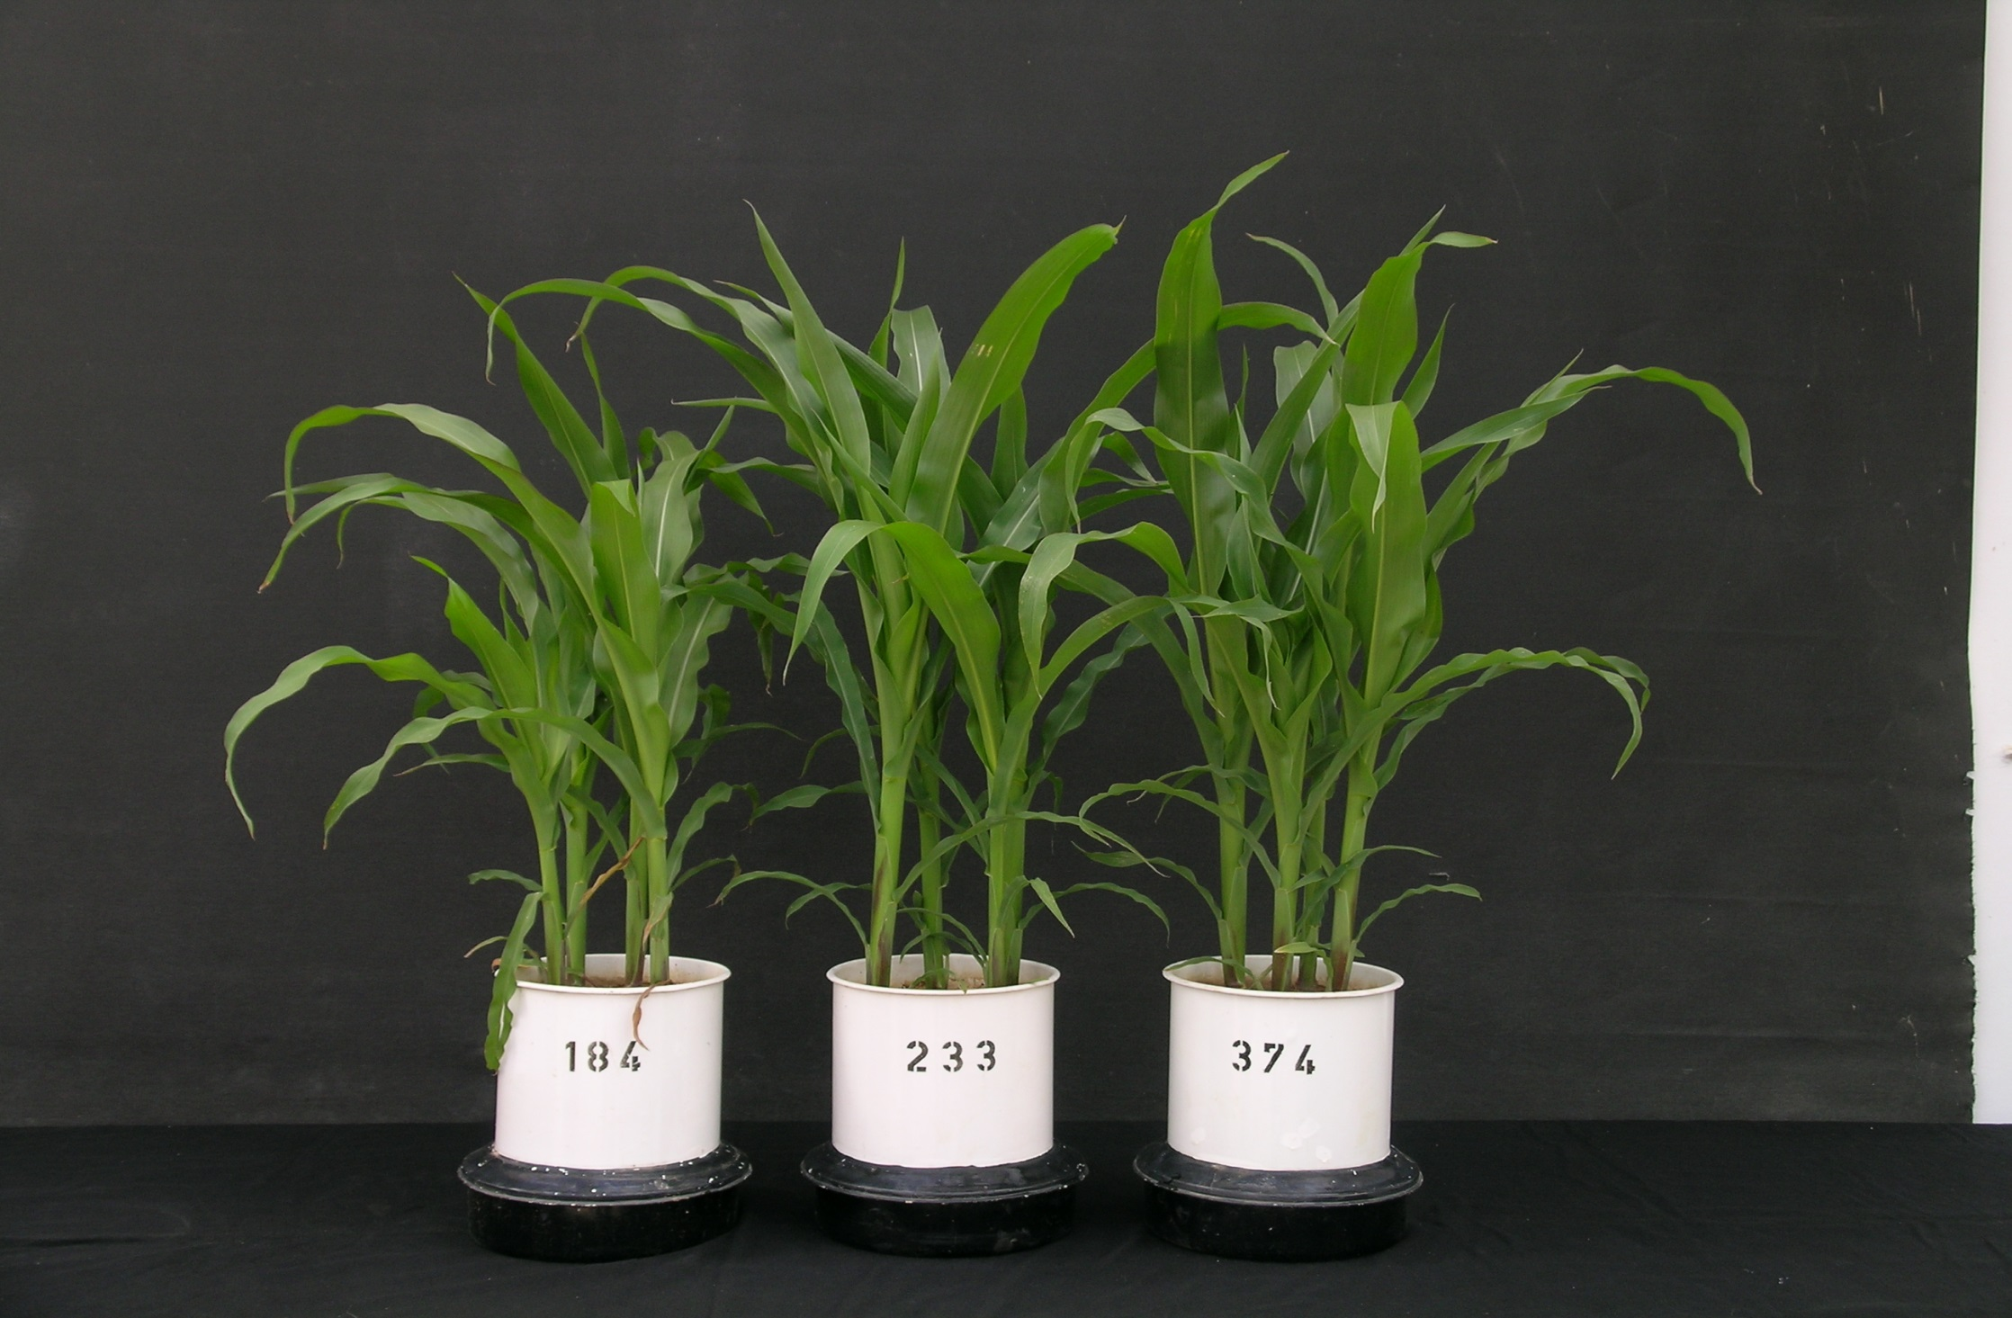
Wachstum von Mais in der Fruchtfolge Weißlupine Brache in der
P0-, Rohphosphat- und CaHPO₄ Variante (Steffens et. al, 2004)
P0
RP
CaHPO₄

Slide 36
Maisbiomasse in the Fruchtfolge Weizen-Ackerbohne - und Weißlupine – Brache in the P0-, Rohphosphat- und CaHPO₄ Variante, 2004.
____________________________________________________________________
Vorfrucht
Weizen Ackerbohne Weißlupine
Treatment g TM/Gefäß
_____________________________________________________________________
P0 16,8 41,8 32,0
Rohphosphat 34,2 44,2 46,0
CaHPO₄ 39,6 46,8 45,4
___________________________________________________________________

Slide 37
P Dynamik im Boden
Bodenlösung
Adsorbierte
Phosphate
Organisch geb.
Phosphate
Okkludierte Phosphate
Ca-Phosphate

Slide 38
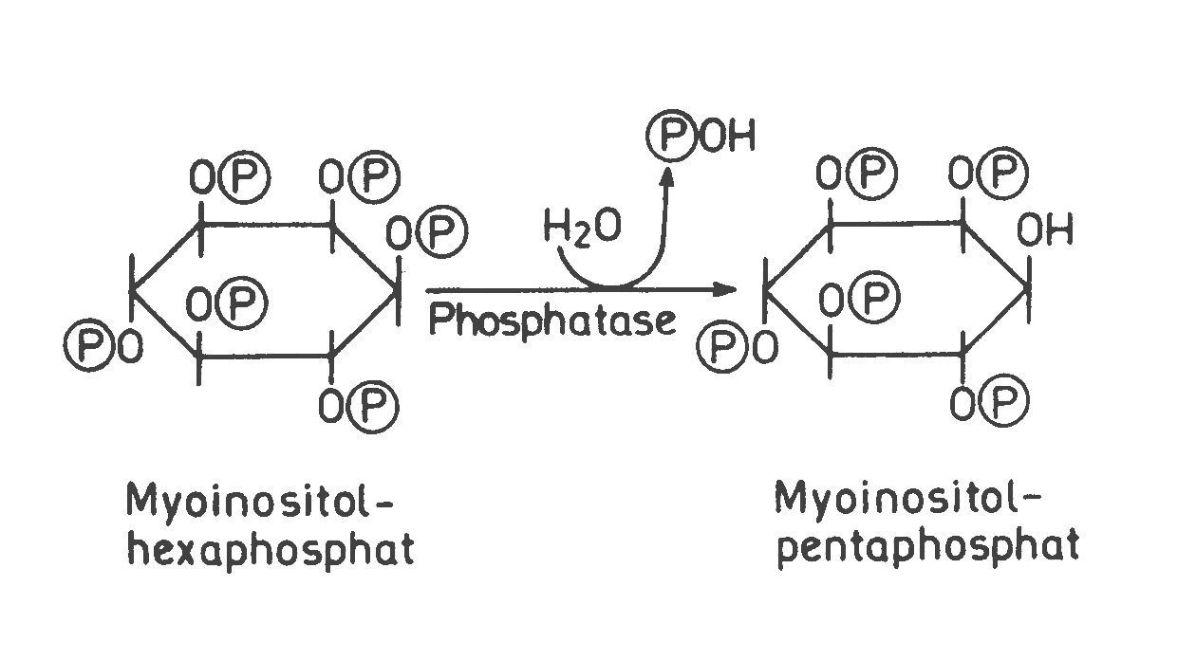
Mineralisation von organisch gebundenem Phosphat

Slide 39
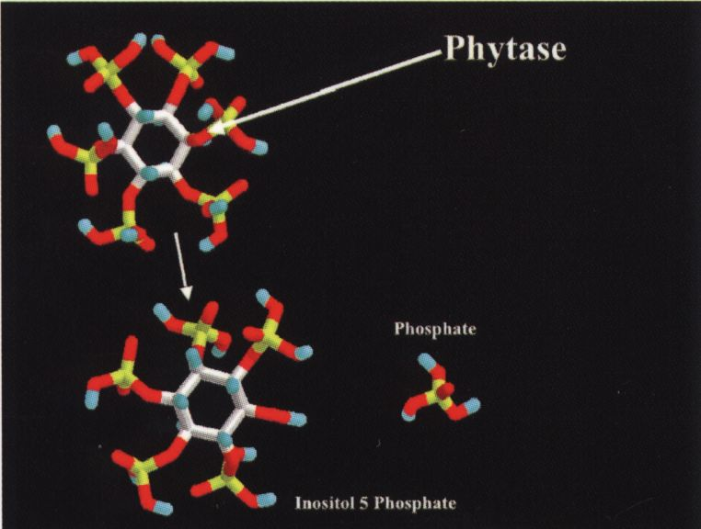
Phosphat
Inositol 5 Phosphat

Slide 40
Einfluss einer P Düngung (100 mg P kg⁻¹ Boden) in Form von Na-Hexaphytat
(C₆H₆O₂₄P₆Na₁₂) und Ca (H₂PO₄)₂ auf die Pflanzen Biomasse
(Spross + Wurzel) von verschiedenen Pflanzen. Mittelwerte ± SE von 3 Wdhlg.
(Steffens, Leppin,Luschin-Ebengreuth, Yang, Schubert 2010)

Slide 41
Relative P-Aufnahmeeffizienz von verschiedenen Pflanzen für Na-Hexaphytat
(C₆H₆O₂₄P₆Na₁₂). P-Aufnahme der Ca(H₂PO₄)₂ Variante = 100%.
Mittelwerte ± SE von 3 Wdhlg.
(Steffens, Leppin,Luschin-Ebengreuth, Yang, Schubert 2010)
Relative P uptake, %

Slide 42
Einfluss der P-Düngung (100 mg P kg⁻¹ Boden) in Form von Na-Hexaphytat
(C₆H₆O₂₄P₆Na₁₂) und Ca (H₂PO₄)₂ auf die mit verschiedenen Extraktionsmethoden extrahierte P-Konzentration im Boden.
Mittelwerte ± SE von 3 Wdhlg.
(Steffens, Leppin,Luschin-Ebengreuth, Yang, Schubert 2010)
 |  | Kontrolle, P0 | Na-Hexaphytat | Ca(H₂PO₄)₂
Extraktionsmethode |  | mg P kg⁻¹
Mehlich-III |  | 8.52 (± 0.15) | 10.01 (± 0.16) | 86.20 (± 9.84)
P-Wasser |  | 1.21 (± 0.06) | 1.40 (± 0.07) | 31.45 (± 2.74)
Ohlsen |  | 3.33 (± 0.17) | 2.71 (± 0.17) | 67.06 (± 5.22)
CAL |  | 4.53 (± 0.44) | 5.12 (± 0.35) | 80.42 (± 5.82)
DL |  | 8.46 (± 0.15) | 8.58 (± 0.11) | 79.29 (± 5.65)
EUF (1. + 2. Fraktion) |  | 4.16 (± 0.11) | 5.61 (± 0.28) | 47.34 (± 3.80)

Slide 43
(Einfluss der P-Düngung (100 mg P kg⁻¹ Boden) in Form von Na-Hexaphytat
(C₆H₆O₂₄P₆Na₁₂) und Ca (H₂PO₄)₂ auf das CAL-extrahierbare P im Unterboden.
Mittelwerte ± SE von 3 Wdhlg.)
Steffens, Leppin,Luschin-Ebengreuth, Yang, Schubert 2010

Slide 44
(Einfluss der P-Düngung (100 mg P kg⁻¹ Boden) in Form von Na-Hexaphytat
(C₆H₆O₂₄P₆Na₁₂) und Ca (H₂PO₄)₂ auf das CAL-extrahierbare P im Oberboden.
Mittelwerte ± SE von 3 Wdhlg.) (Aluvium, 0,241% Nt).
(Bernadeta Strochalska & Alexandra Wening)

Slide 45
(Einfluss der P-Düngung (100 mg P kg⁻¹ Boden) in Form von Na-Hexaphytat (C₆H₆O₂₄P₆Na₁₂) und Ca (H₂PO₄)₂ auf das CAL-extrahierbare P im Oberboden, Luvisol, Nt: 0,171
Mittelwerte ± SE von 3 Wdhlg.)
Steffens, Leppin,Luschin-Ebengreuth, Yang, Schubert 2010

Slide 46
Einfluss von Glucosezugabe auf das CAL-extrahierbare Phosphat nach Zugabe von Na-Phytat und Ca(H₂PO₄)₂ am Beispiel des Luvisol Oberbodens (A. Wening, 2016)

Slide 47
Relative Mineralisation von Na-Phytat in verschiedenen Böden ohne Glucose (A. Wening, 2016)
jeder Datenpunkt ist der Mittelwert ± Standardfehler aus 4 Wiederholungen
Notes:
Die Eigenschaft, die bei beiden Böden ähnlich war, ist der pH-Wert von ca. 7

Slide 48
Einfluss einer direkten Na-Phytat Zugabe
(30 mg P/kg Boden) auf das CAL extrahierbare Phosphat

Slide 49
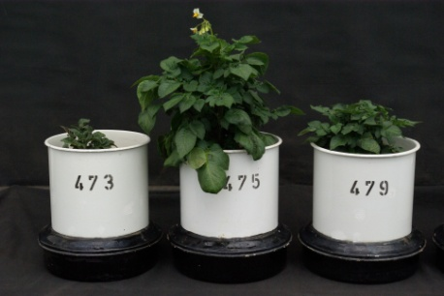
Effect of a P-fertilization (100 mg P kg⁻¹ Boden) in form of Na-hexaphytate
(C₆H₆O₂₄P₆Na₁₂) and Ca (H₂PO₄)₂ on the grwoth of potato, cv. Belana.
(Alexandra Wening, unveröffentlicht)
Control
Ca(H₂PO₄)₂
Na-phytate

Slide 50
Relative P-Aufnahmeeffizienz von verschiedenen Pflanzen für Na-Hexaphytat (C₆H₆O₂₄P₆Na₁₂). P-Aufnahme der Ca(H₂PO₄)₂ Variante = 100%.Mittelwerte ± SE von 3 Wdhlg.
(Alexandra Wening, 2016)

Slide 51
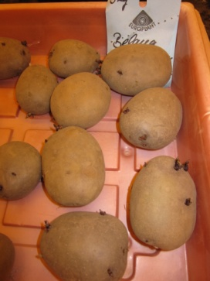
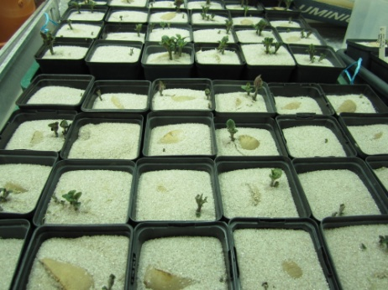
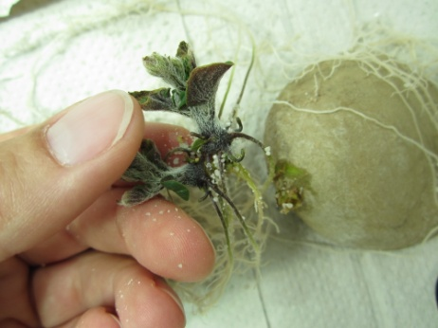
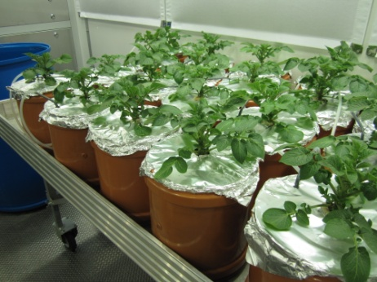
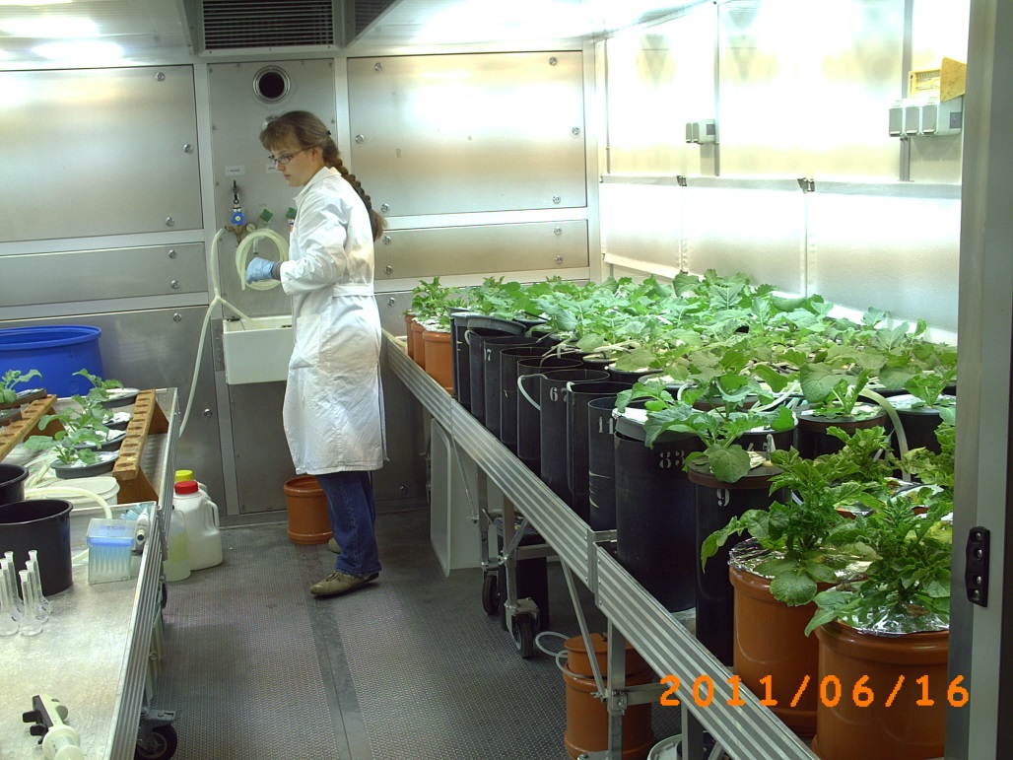
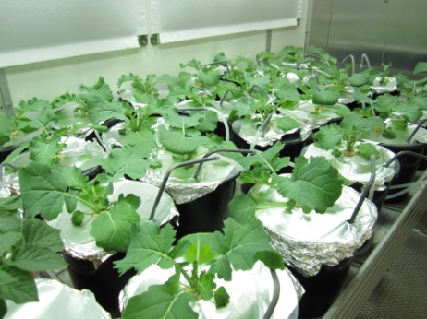

Slide 52
Enzyme Aktivität der sauren Phosphatase von
Kartoffel ( cv. Belana and Marabel) und von Raps (cv. Carousel)(Alexandra Wening, 2016).

Slide 53
k_{m} und V_{max} von der sauren Phosphatase von Kartoffel- (cv. Belana and Marabel) und Rapswurzeln (cv. Carousel), (Alexandra Wening, 2016)
 | Kartoffel cv. Belana | Kartoffel cv. Marabel | Raps cv. Carousel
k_{m} (µM NPP) | 2205 | 5069 | 467
V_{max} (µmol NP m⁻¹ Wurzellänge min⁻¹) | 0,11 | 0,12 | 0,04

Slide 54
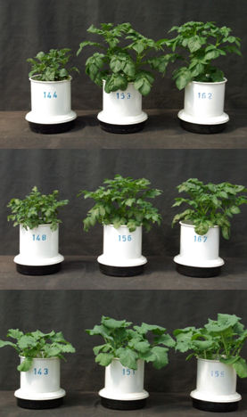
Oberboden Luvisol II
Kontrolle Ca(H₂PO₄)₂ Na-Phytat Kartoffelsorte Belana
Kontrolle Ca(H₂PO₄)₂ Na-Phytat Kartoffelsorte Marabel
Kontrolle Ca(H₂PO₄)₂ Na-Phytat Rapssorte Carousel
Notes:
biologisch aktiver Oberboden!
Augenscheinlich keine Unterschiede erkennbar

Slide 55
Einfluss verschiedener P-Düngungsstrategien auf die Fraktion des adsorbierten Phosphats (Al-, Fe-P) und des
Organisch gebundenen Phosphats (Org. P) auf dem Standort, Dörnhagen in Nordhessen. Die jährliche P-Düngung
erfolgte mit Tripelsuperphosphat. Feldversuch vom Landesbetrieb Landwirtschaft Hessen: Dr. Heyn und D. Koch.
(Schäfer, 2013).
**
**
**
**
1. P: 0
3. P: 44 kg P/ha bis 2005 → 0
5. P: 0 bis 1996 → Entzug
6. P: 66 kg P/ha bis 1996 → Entzug

Slide 56
Einfluss der Phosphat-Düngung mit verschiedenen P-Düngemitteln auf die Fraktion der organischen Phosphate im Vergleich zum Ausgangsjahr 2006. P0+: ohne P-Düngung (mit Jauche); RP80+: Rohphosphat, 80 kg P ha⁻¹ (mit Jauche); FKM80+: Fleischknochenmehl, 80 kg P ha⁻¹ (mit Jauche); Ulo80+: Ulophos, 80 kg P ha⁻¹ (mit Jauche). Die Werte sind Mittelwerte aus vier Wiederholungen mit je zweifacher chemischer Wiederholung, ± mittlerer Fehler des Mittelwertes, analysiert nach Kurmies (1972). Unterschiedliche Buchstaben zeigen einen signifikanten Unterschied (α=5%) (Vollrath, 2014).

Slide 57
Strategien zur P-Düngung

Slide 58
Wirkung verschiedener Reststoffe auf CAL-extrahierbares P im Boden.
Es wurden 100 mg P/kg Boden in Form der Reststoffe gedüngt.
Ca(H₂PO₄)₂
Biogasgülle
Schlempe
Biokompost
Holzasche
Stallmist
P_{O}

Slide 59
Einfluss von Bioabfallkompostdüngung auf das CAL extrahierbare Phosphat im
Oberboden (0-30 cm). Angaben nach Steffens und Jahn-Deesbach.
Variante mg P/100 g Boden pH-Wert
_______________________________________________________
K0N0 (Kontrolle) 3,7 5,09
K0N1 3,8 5,11
K1N0 4,5* 5,36*
K1N1 4,7* 5,41*
K2N0 5,4* 5,73*
K2N1 6,2* 5,73*
___________________________________________________
* = signifikanter Unterschied zur K0N0 Variante, P ≤ 5%
K1: 8 u. 25 t Bioabfallkompost in 3 Jahren
K2: 16 u. 50 t Bioabfallkompost in 3 Jahren
N1: Mineralische N-Düngung mit KAS
Fruchtfolge: Kartoffel, WW, WG

Slide 60
Gelten die Aussagen von Justus
von Liebig eigentlich noch in
unseren hochentwickelten und
globalisierten Gesellschaften noch?

Slide 61
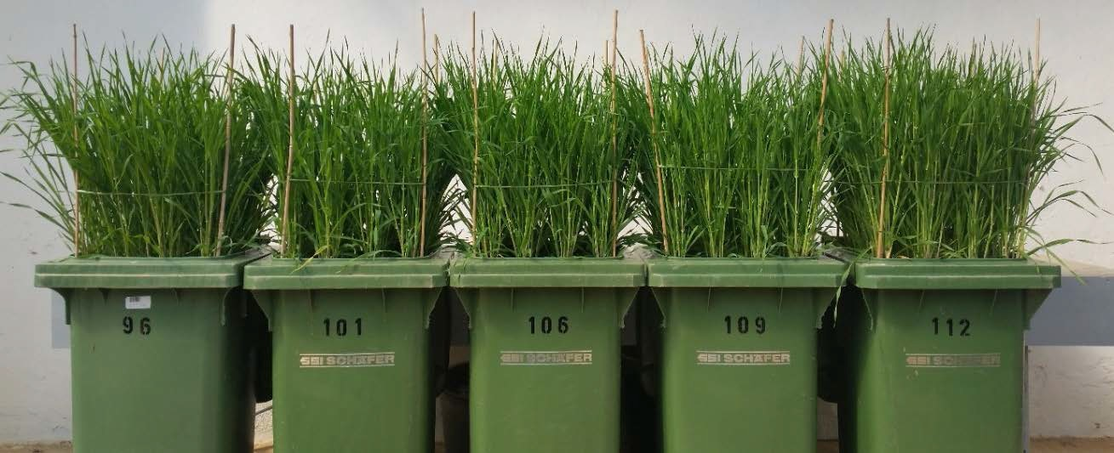
Einfluss einer P-Düngung (40 kg P ha⁻¹) in Form eines verschieden recyclierten Klärschlamms im Vergleich zu Tripelsuperphosphat (TSP) auf das Wachstum von Sommergerste im Containerversuch. 2015.
Foto: Daniel Steckenmesser, Gießen.
pH-Wert des Bodens: 6,4 in 0,01 M CaCl₂; 0,63 mg CAL-P/100 g Boden
V1 | V2 | V3 | V4 | V5
Keine P-Düngung | Pyreg Kohle | Asche HCl + Na-Salz | Asche Na-Salz | TSP

Slide 62
Keine signifikanten Unterschiede!

Slide 63
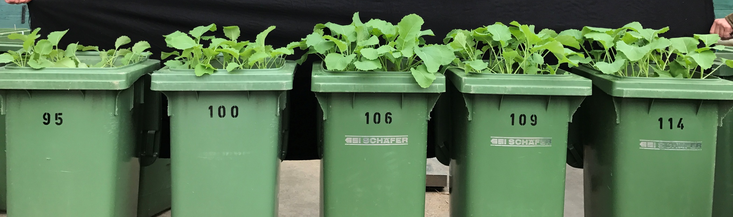
Einfluss einer P-Düngung in Form eines verschieden recyclierten Klärschlamms im Vergleich zu Tripelsuperphosphat (TSP) auf das Wachstum von Raps im Containerversuch. Die P-Düngung richtete sich nach der zuvor in den Varianten entzogenen P-Menge! 2016.
Foto: Daniel Steckenmesser, Gießen.
V1 | V2 | V3 | V4 | V5
Keine P-Düngung | Pyreg Kohle | Asche HCl + Na-Salz | Asche Na- Salz | TSP

Slide 64
Einfluss einer P-Düngung in Form eines verschieden recyclierten Klärschlamms im Vergleich zu Tripelsuperphosphat (TSP) auf den Sprosstrockenmasse-Ertrag von Raps im Containerversuch. Die P-Düngung richtete sich nach der zuvor in den Varianten entzogenen P-Menge! 2016. Daniel Steckenmesser, Gießen.
d
b
c
d
c
a
ANOVA + Tukey HSD Test (n = 4; p < 0,05)

Slide 65
Gelten die Aussagen von Justus
von Liebig eigentlich noch in
unseren hochentwickelten und
globalisierten Gesellschaften noch? Ja!!
Gebe dem Boden die Nährstoffe
zurück, die entzogen worden sind !
Kreislaufwirtschaft !!!

Slide 66
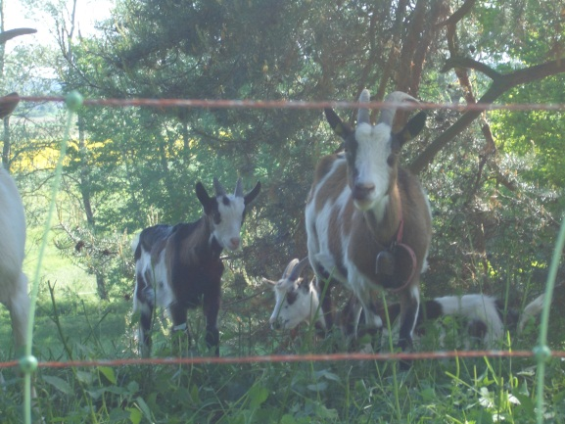
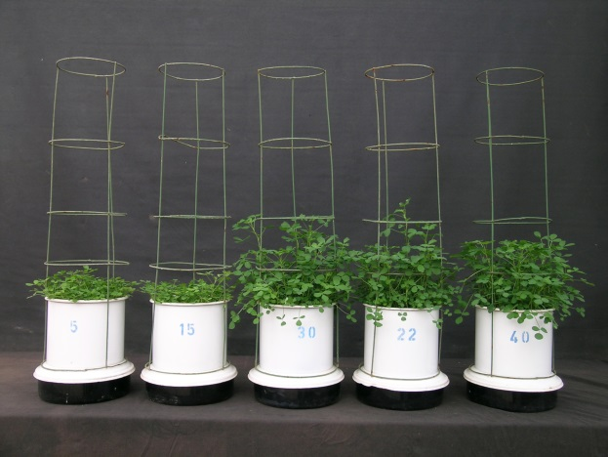
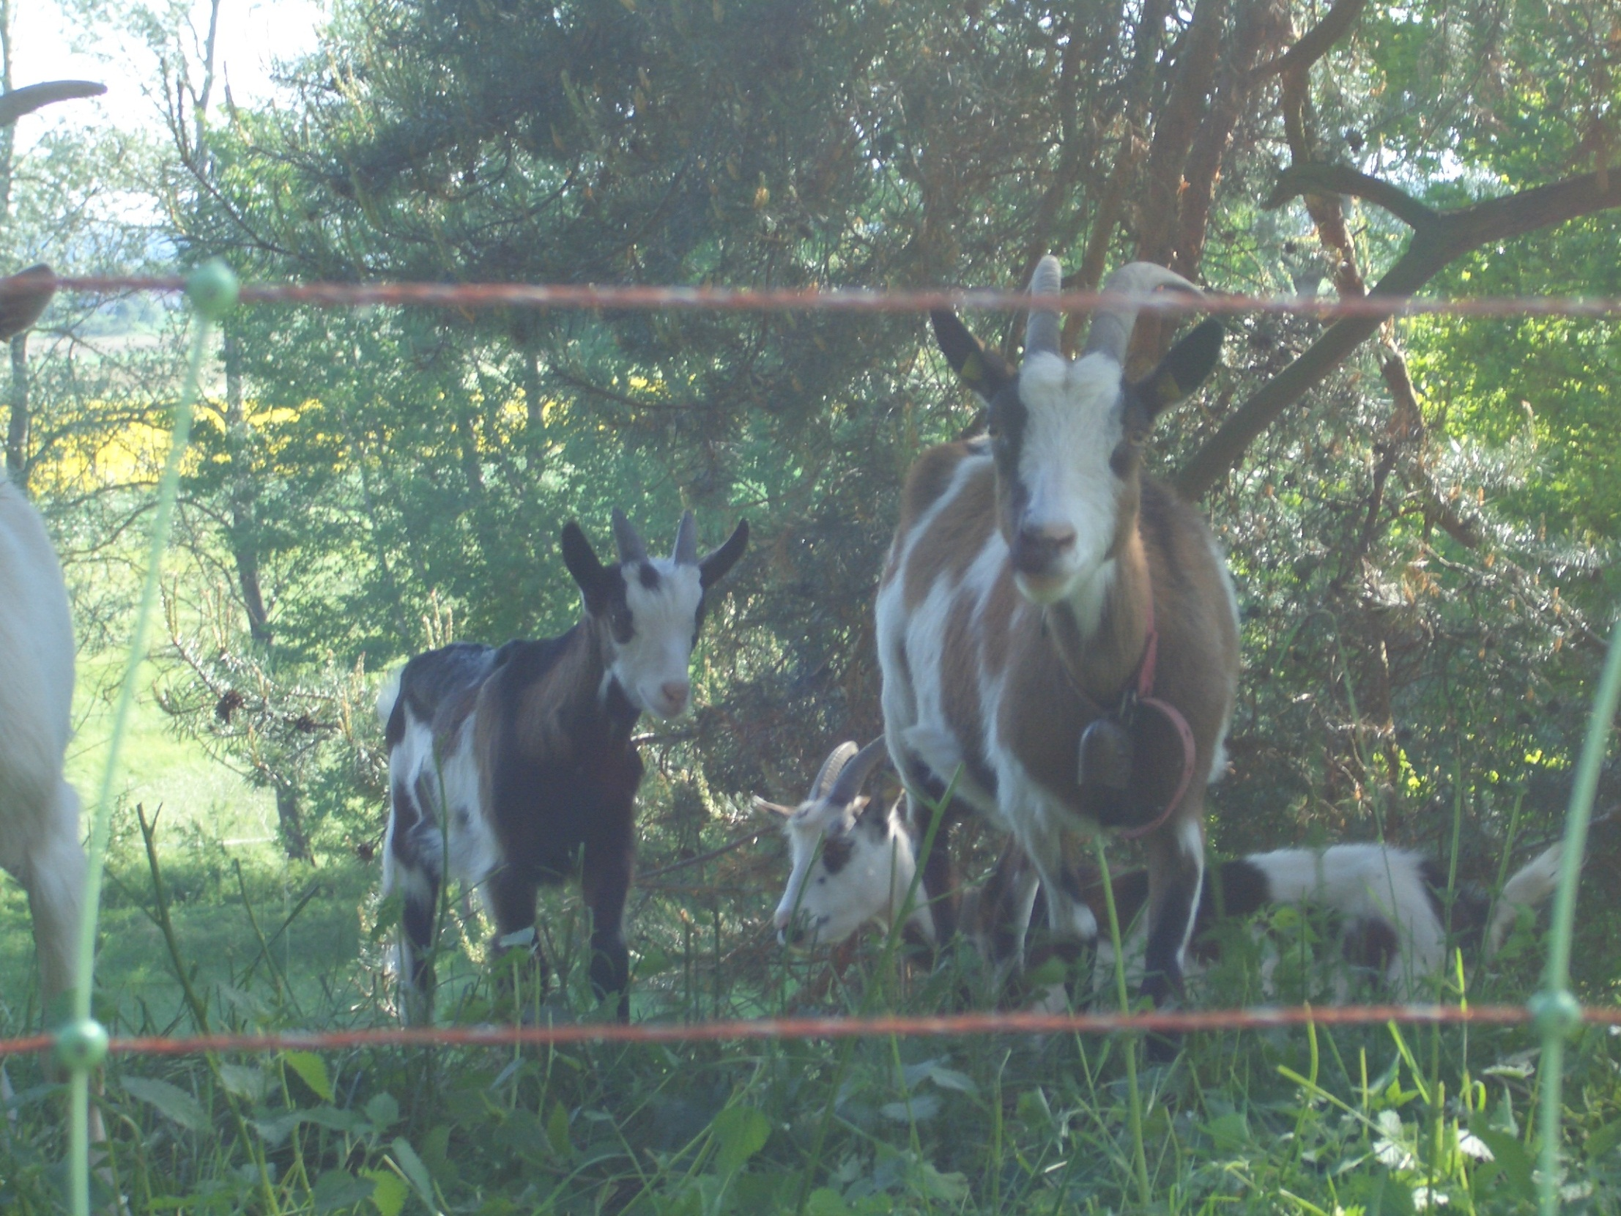
Auf hohe Klee-Luzerne/Gras Erträge achten!!!
TM Erträge
- Σ1.-4. Schnitt (Fischinger, 2011)
Leguminosen
Nicht-Leguminosen
a
a
a
b
dt TM*ha⁻¹
SO
40 kg S (MgSO₄)
80 kg S (MgSO₄)
80 kg S (CaSO₄)
p ≤ 0,05, Tukey-Test
Fehlerbalken bilden den Standardfehler ab

Slide 67
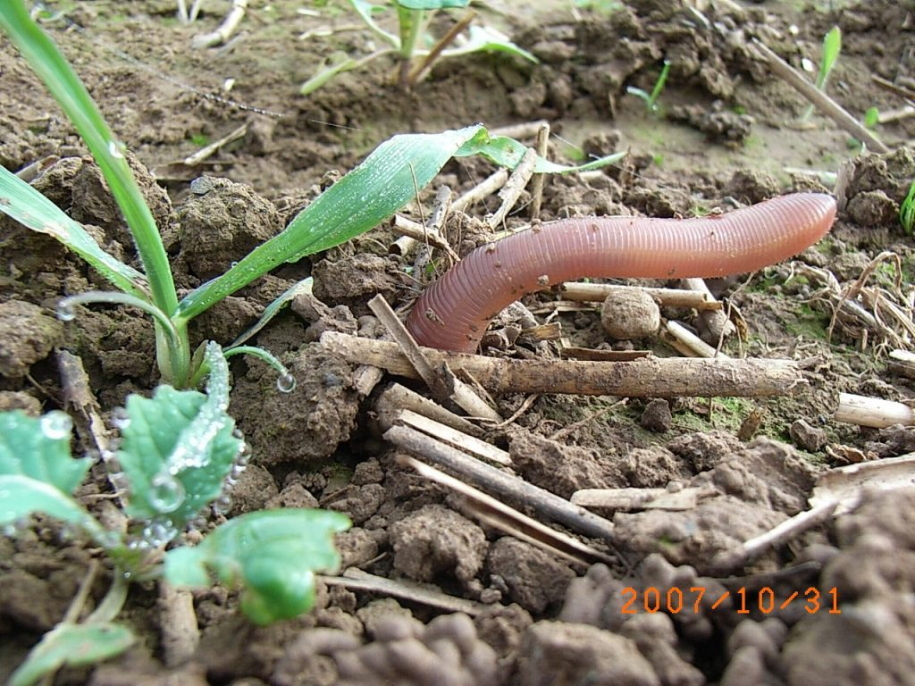
Herzlichen Dank für Ihre
Aufmerksamkeit
Brand, LLH Gelnhausen
Foto: Stephan Brandt, LLH

Slide 68
Tabelle 1: Derzeitige Werte der Bodengehaltsklasse C für Phosphor in mg P/100 g Boden in
Deutschland
Empfehlung VDLUFA 1997 4,5 – 9,0
Bayern /Baden-Württemberg/ Hessen 4,4 – 8,7
Nordrhein-Westfalen 4,4 – 7,9
Brandenburg (von DL umgerechnet auf CAL) 4,5 – 6,4
Sachsen/ Thüringen 4,9 – 7,2
Mecklenburg-Vorpommern/Niedersachsen 5,0 – 10,0
Rheinland-Pfalz 5,2 – 8,7
Sachsen-Anhalt 5,5 – 8,0
Schleswig-Holstein 7,4 – 14,0
Tabelle 2: Bisherige und vorgeschlagene neue Gehaltsklasseneinteilung für Acker- und
Grünlandstandorte (mg CAL-P/100 g Boden)
Gehaltsklasse | Bisher |  |  |  |  |  | Neu
A | >= | 0 | < | 2 |  |  | >= | 0,0 | < | 1,5
B | >= | 2 | < | 4,5 |  |  | >= | 1,5 | < | 3,0
C | >= | 4,5 | < | 9 |  |  | >= | 3,0 | < | *6,0
D | >= | 9 | < | 15 |  |  | >= | 6,0 | < | 12,0
E | >= | 15 |  |  |  |  | >= | 12,0
* der Maximalwert von 6 mg CAL-P gilt für alle Standorte mit Niederschlagsmengen > ~550 mm/Jahr. In Trockengebieten (< ~550 mm) erhöht sich der Maximalwert

Slide 69
Wichtige Aspekte zur Phosphatdüngung
Einhaltung eines guten Kalkzustandes der Böden: Mit sub-optimalem pH-Wert sinkt die Phosphornutzungseffizienz aufgrund reduzierter Phosphorverfügbarkeit. Dies betrifft sowohl die chemische bedingte Verfügbarkeit als auch die räumliche Zugänglichkeit aufgrund verminderter Bodenstruktur.
Einarbeitung des Phosphordüngers: Um eine möglichst hohe P-Düngerausnutzung bei abgesenkten Boden-P-Werten sicher zu stellen, ist eine Einarbeitung des P-Mineraldüngers auf Ackerland vor der Saat sinnvoll, bei organischen Düngern (Gülle, Gärreste) ist dies schon aus Gründen der Vermeidung von Ammoniakverlusten not­wendig und auch entsprechend durch die DüV geregelt.
Platzierung des P-Düngers: Während die Unterfuß-Düngung zum Beispiel beim Mais inzwischen Standard der guten fachlichen Praxis ist, zeigen jüngere Ergebnisse auch für Getreide positive Effekte eine P-Düngerplatzierung. Die entsprechenden Ver­fahren sind weiter zu entwickeln.
Kulturpflanzenspezifität
Die in Feldversuchen identifizierte unterschiedliche Reaktion verschiedener Kulturen auf die P-Düngung erfordert eine Pflanzenart spezifische Anpassung der P-Düngungshöhe. In der Fruchtfolge sollte eine P-Grunddüngung vornehmlich zu den Kulturarten Kartoffel, Mais, Leguminosen, Zuckerrübe und Winterraps erfolgen.
P-Düngerform
Generell sollten vornehmlich voll aufgeschlossene (z. B. wasserlösliche) P-Dünger eingesetzt werden. Phosphat aus organischen Düngemitteln ist mit einem Mineral­düngeräquivalent von 100% anzusetzen.
Erosionsmindernde Maßnahmen zur Reduzierung des Bodenabtrags
Da der wichtigste Verlustpfad für P aus landwirtschaftlicher Bodennutzung durch Bo­den­erosion (Wind- und Wassererosion) erfolgt, ist eine ganzjährige Bodenbedeckung anzustreben. Über Zwischenfruchtanbau kann zusätzlich Phosphor für Folgefrüchte mobilisiert werden.

Slide 70
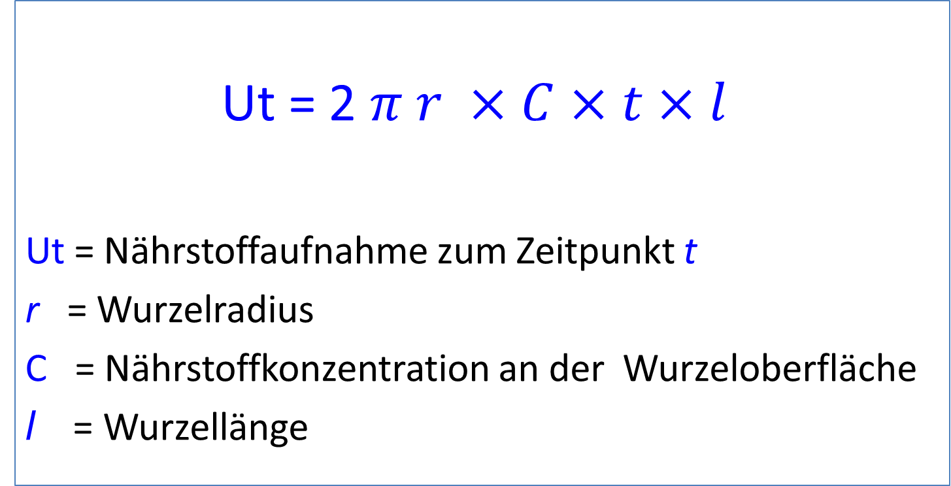
Die Nährstoffaufnahme kann annähernd mit nachstehender Gleichung beschrieben werden
(Mengel, 1985)
Ut = 2 $π r ×C×t×l$
Ut = Nährstoffaufnahme zum Zeitpunkt t
r = Wurzelradius
C = Nährstoffkonzentration an der Wurzeloberfläche
l = Wurzellänge

Slide 71
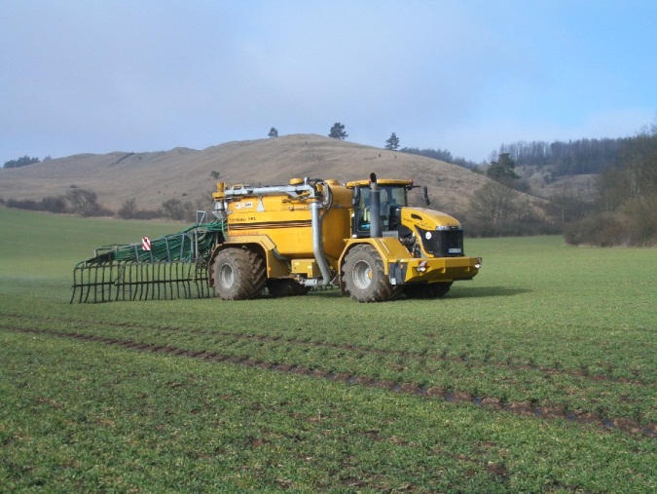
Problemstellung:
Schlagkraft erfordert leistungsstarke Maschinen für Bodenbearbeitung und Ernte!
Dabei werden die Maschinen aber immer größer und auch schwerer!
Insbesondere das Bearbeiten und Befahren bei nicht vorhandener Tragfähigkeit des Bodens führt zu starken Strukturschäden im Ober- aber auch im Unterboden!

Slide 72
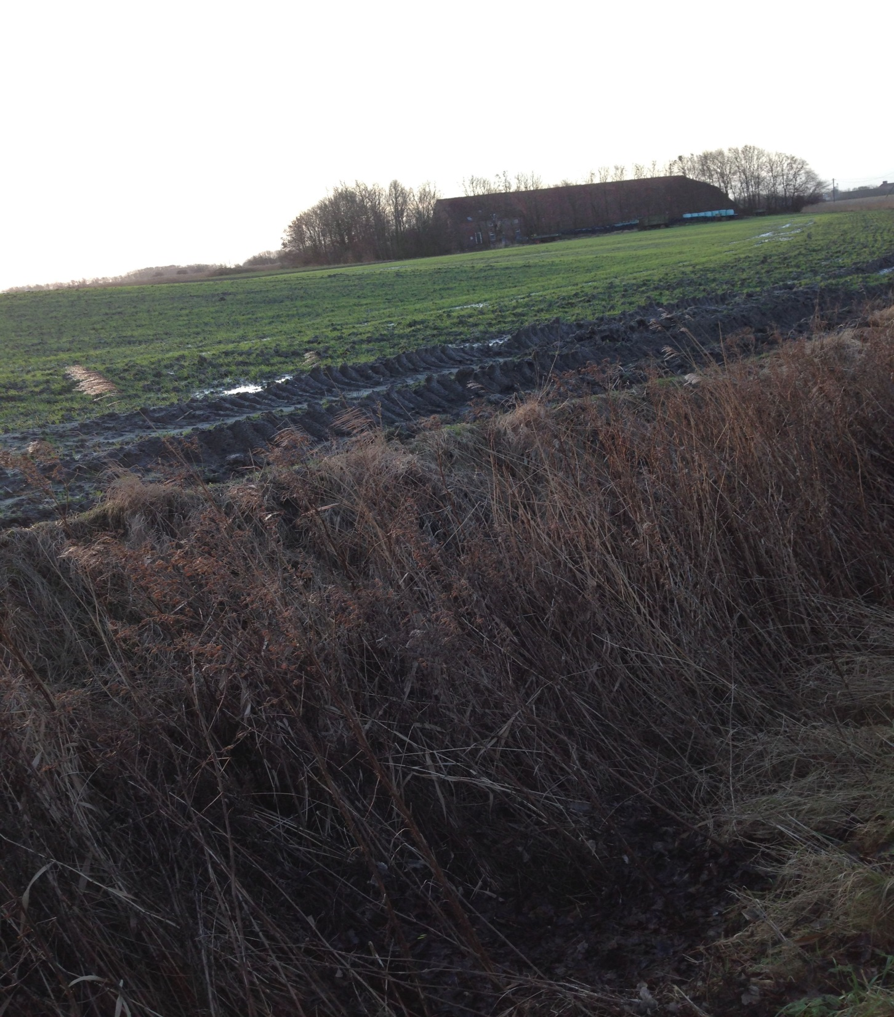
Insbesondere das Bearbeiten und Befahren bei nicht vorhandener Tragfähigkeit des Bodens führt zu starken Strukturschäden im Ober- aber auch im Unterboden!

Slide 73
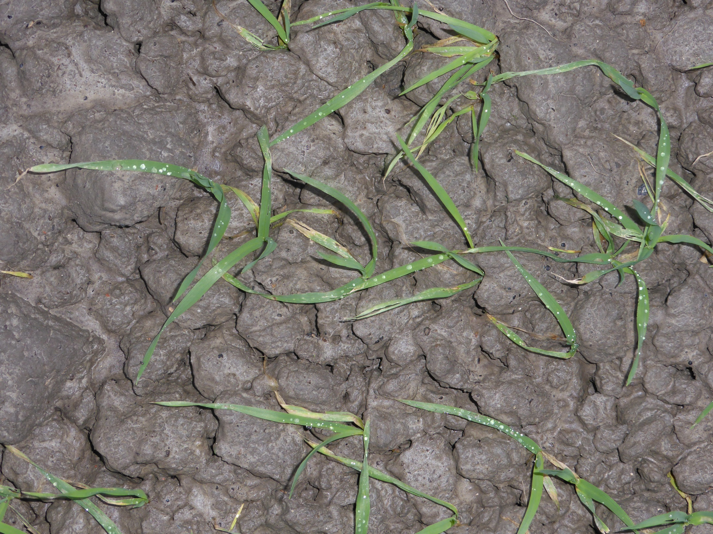
Wintergerste im „Grobaggregatgefüge“, Krummhörn-Visquard, 24.12.2015

Slide 74
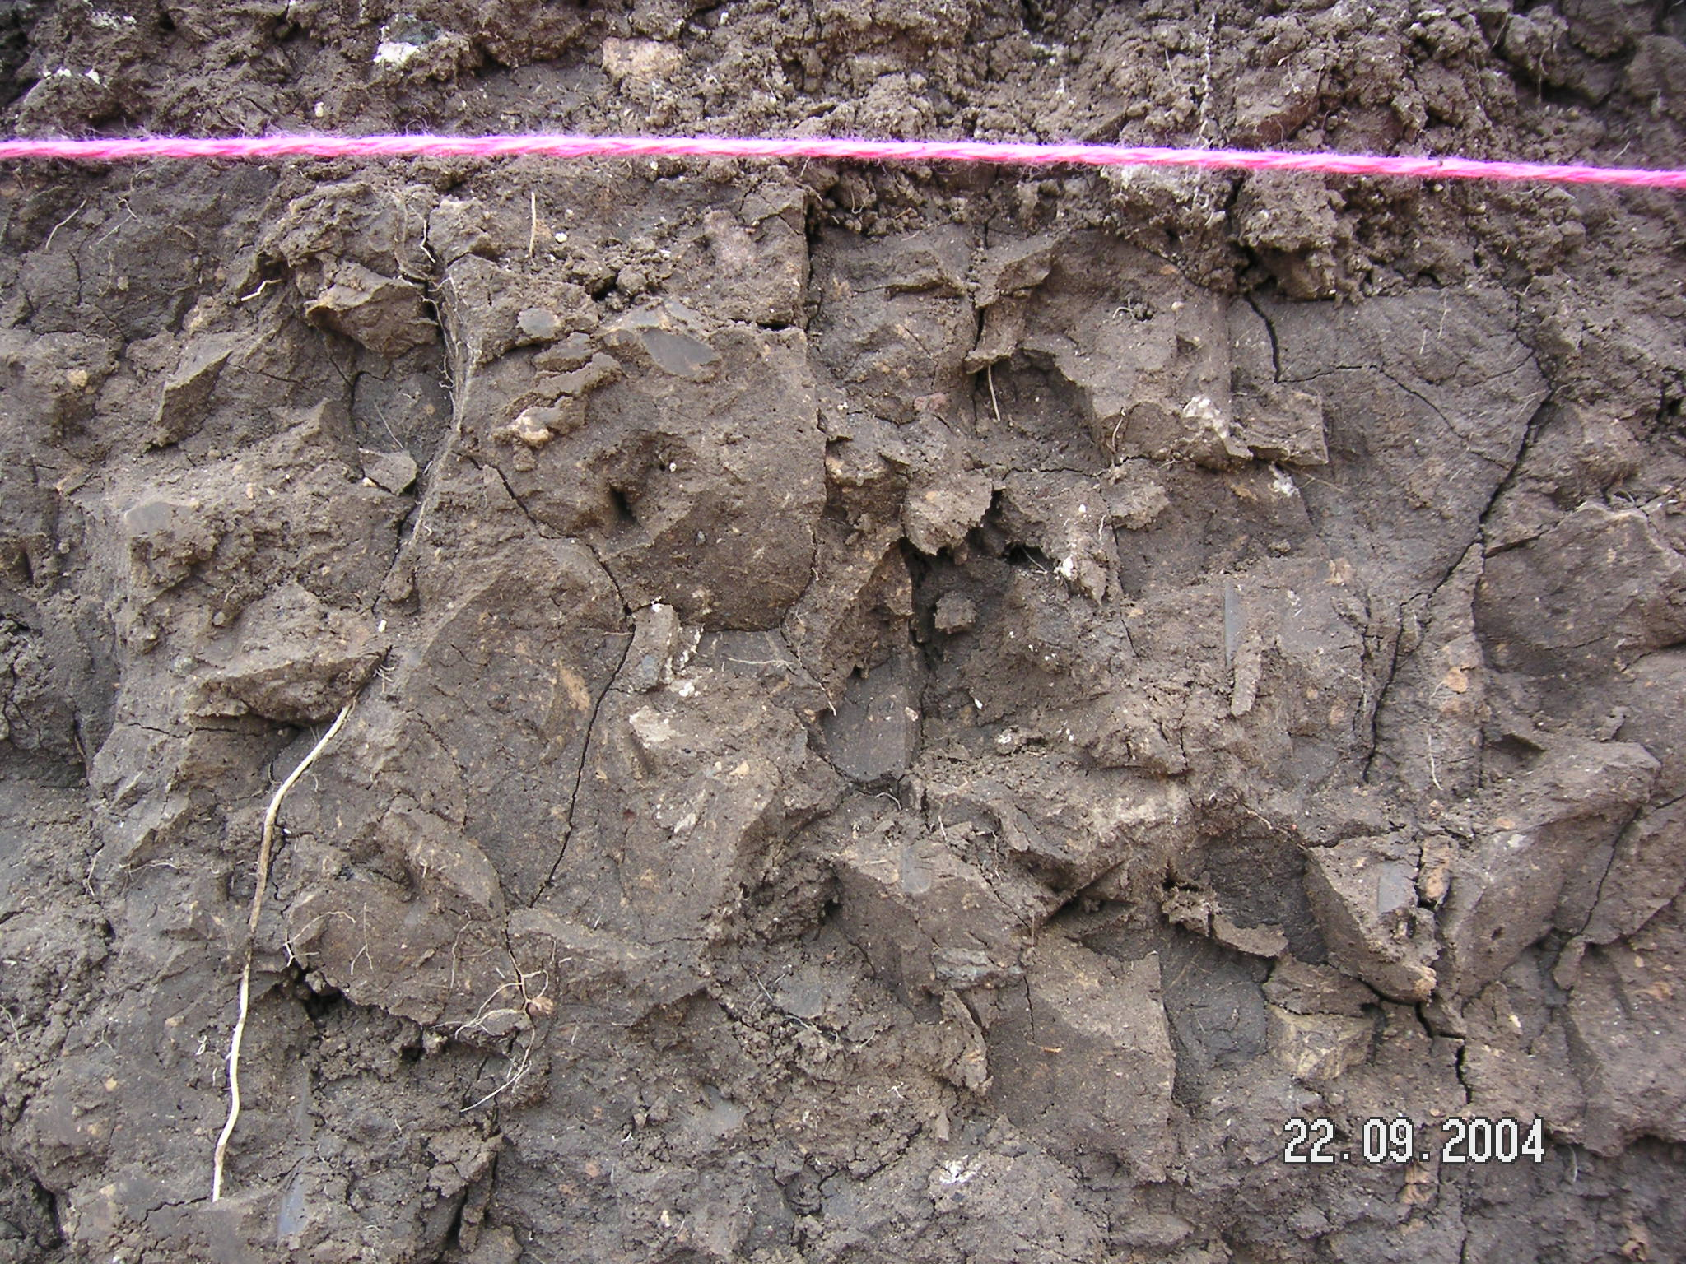
Polyedergefüge in Verdichtungszonen
Foto: Schumann/ Müller
Wurzeln nur in Fugen

Slide 75
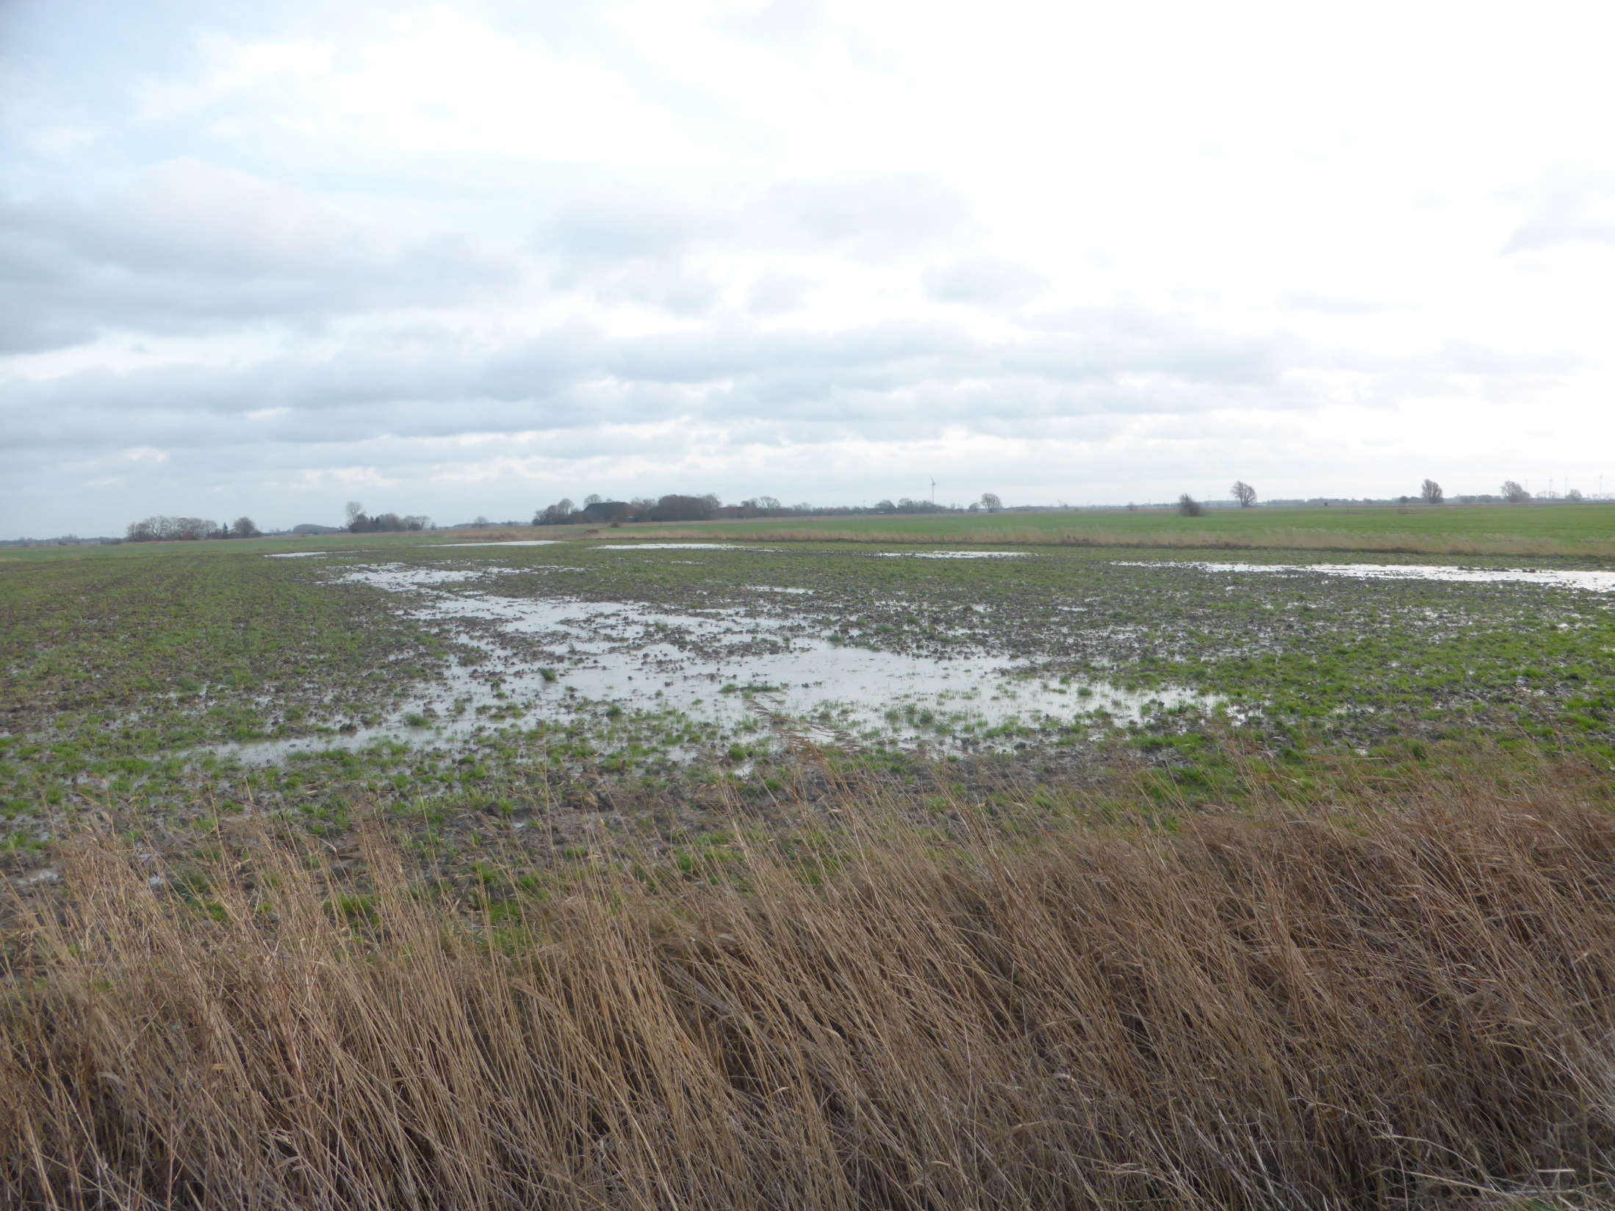
Krummhörn-Wolzeten, 24.12.2015

Slide 76
Einfluss der Bodenstruktur auf Wachstum, P-Konzentration und Wurzelmorphologie von Sommerweizen zum Zeitpunkt des Schossens. Gefäßversuch mit einem Alluvium: 33% Ton, 6,3 mg CAL-P/100 g Boden, pH: 6,5 (Keita u. Steffens, 1989)
_____________________________________________________________________________
Feinaggregat- Grobaggregat- Verdichtetes Gefüge
Lagerungsdichte, g/cm³ 1,30 1,34 1,44
Weite Grobporen, >50 µm 21 18 6
Sprossmasse, g TM/Gefäß 55 45* 38*
P-Konzentration, mg P/g Spross-TM 4,6 3,7* 3,3*
Wurzellänge, m/Gefäß 397 316* 301*
Wurzeldurchmesser, mm 0,69 0,46* 0,49*
Wurzelhaarlänge, mm 0,41 0,23 0,24
Wurzeloberfläche, m²/Gefäß 0,74 0,46* 0,46*
_____________________________________________________________________________

Slide 77
Beziehung zwischen Wurzellänge und P-Aufnahme (Schossbeginn) und Kornertrag von Sommerweizen (KEITA u. STEFFENS, 1989)
P-Aufnahme (g/m²)
0,22
Feinaggregatgefüge 59 dt/ha
Grobaggregatgefüge 50 dt/ha
0,19
verdichtetes Gefüge 51 dt/ha
0,16
0,13
0,10
1
1,05
1,1
1,15
1,2
1,25
1,3
1,35
1,4
1,45
1,5
Wurzellänge (km/m²)

Slide 78
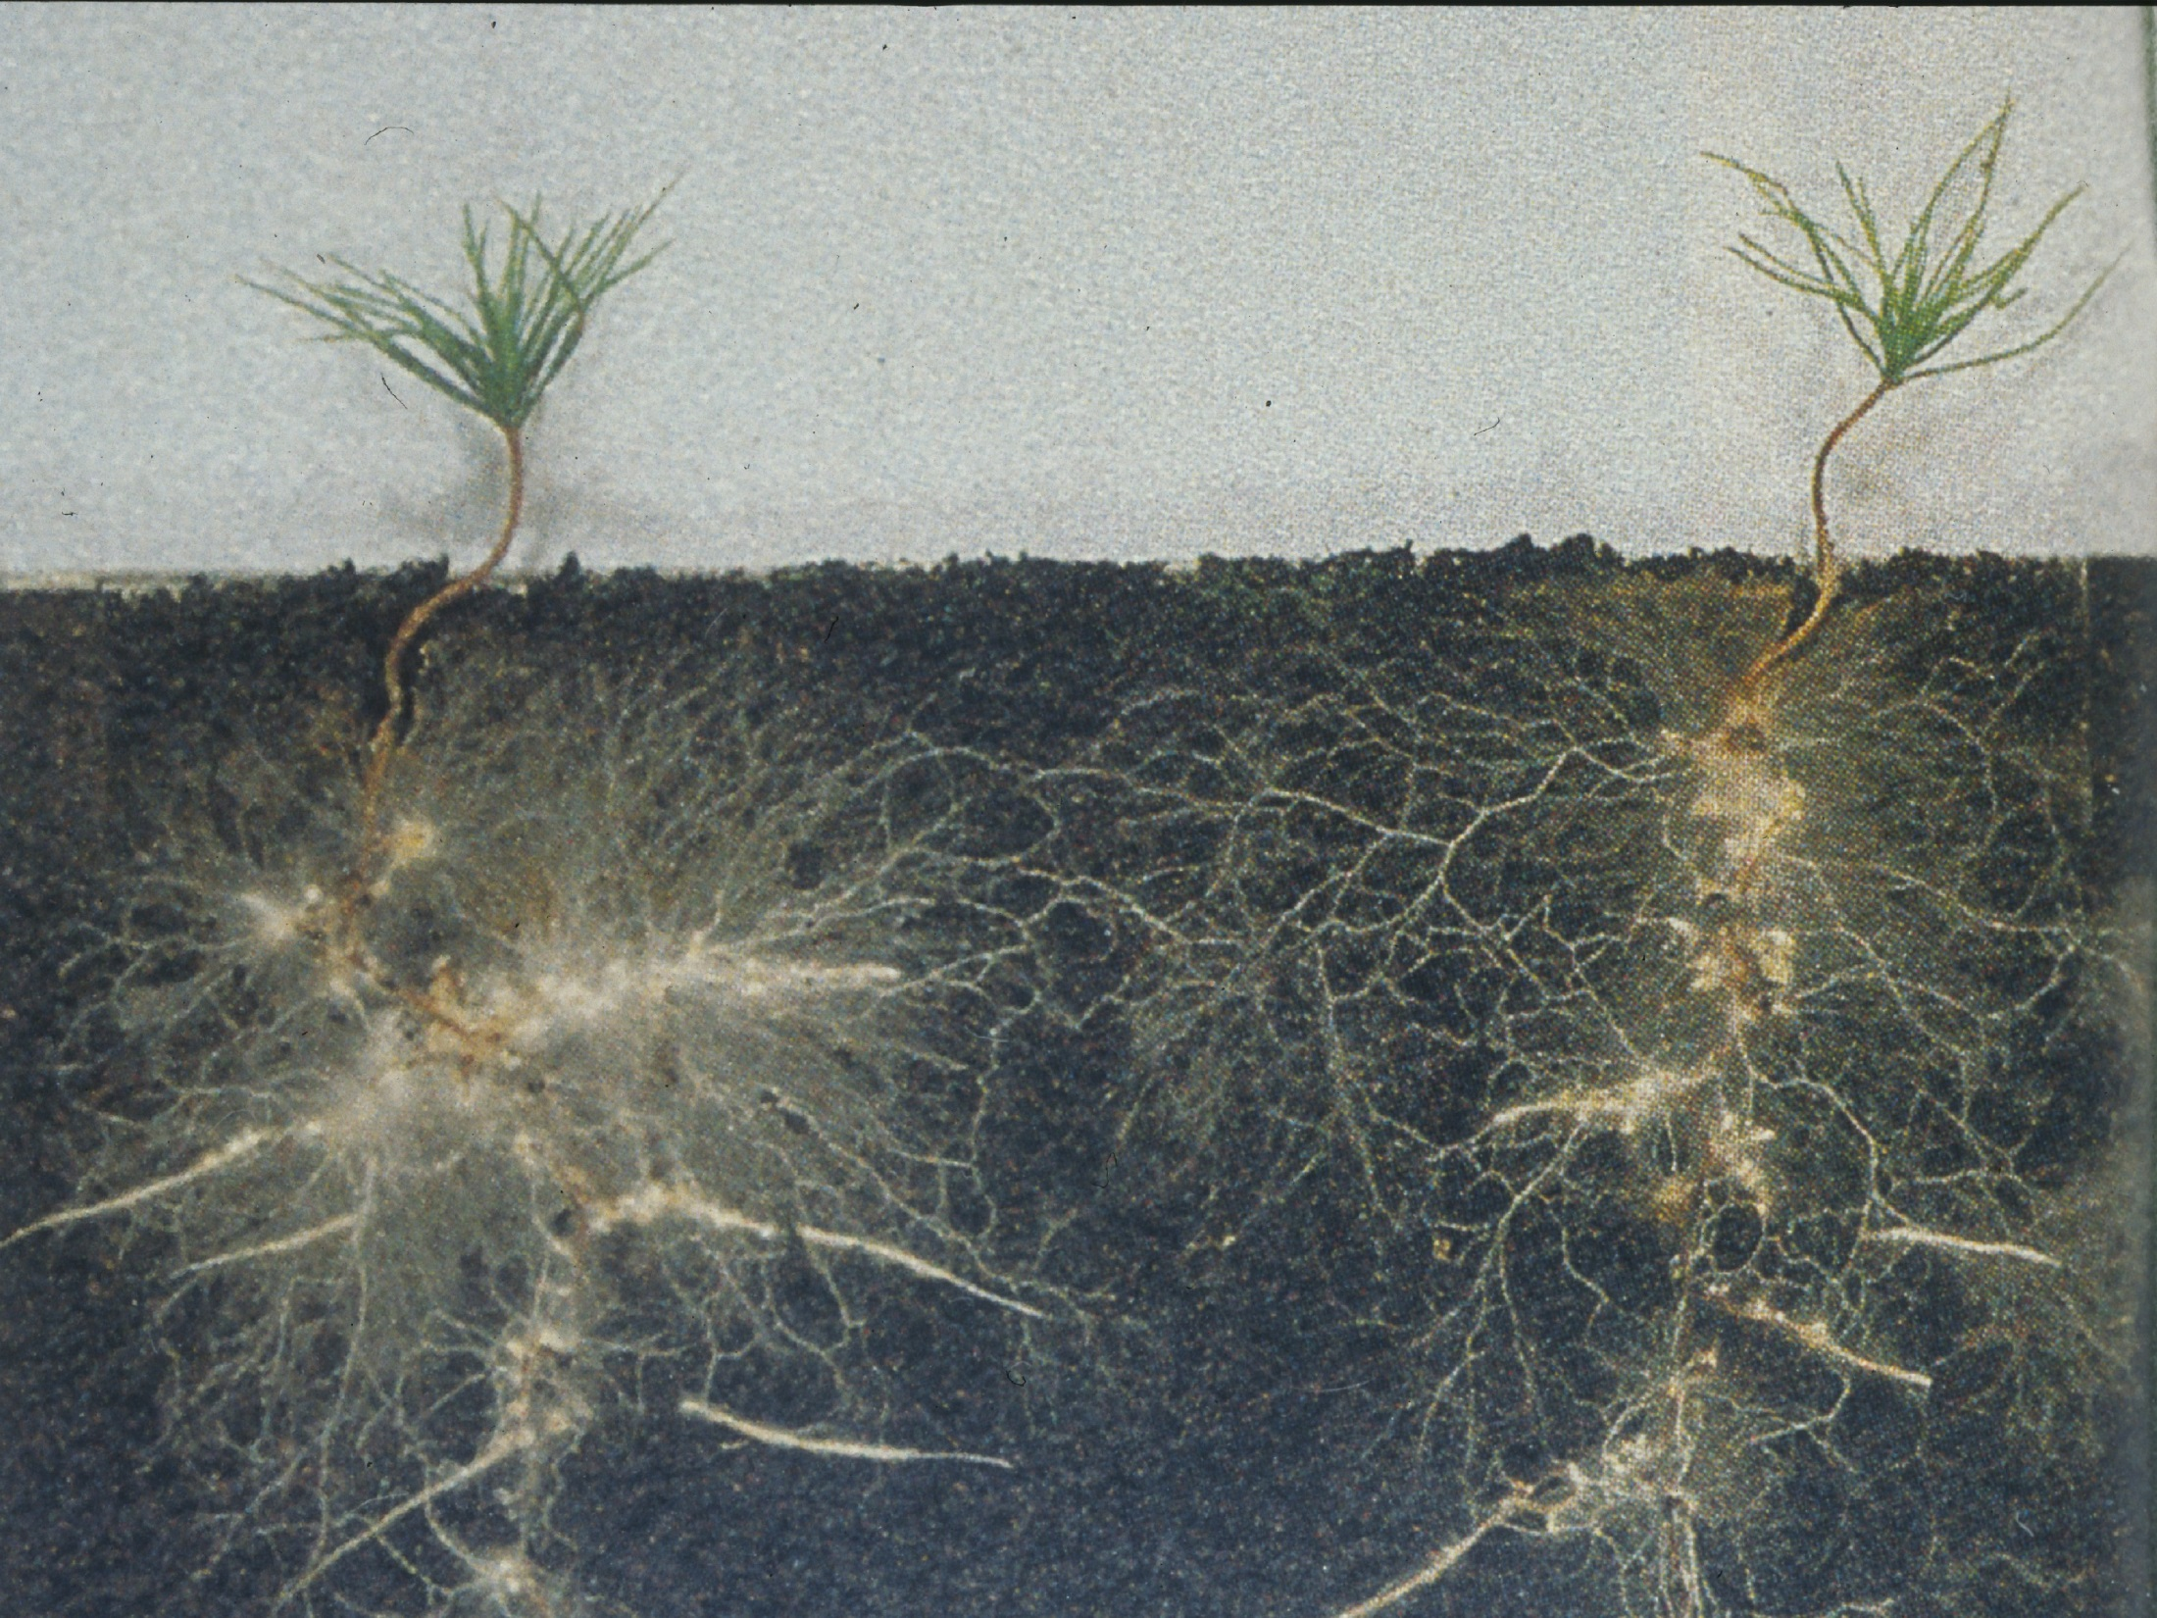
Mykorrhizierung spielt für die Phosphatverfügbarkeit eine wichtige Rolle

Slide 79
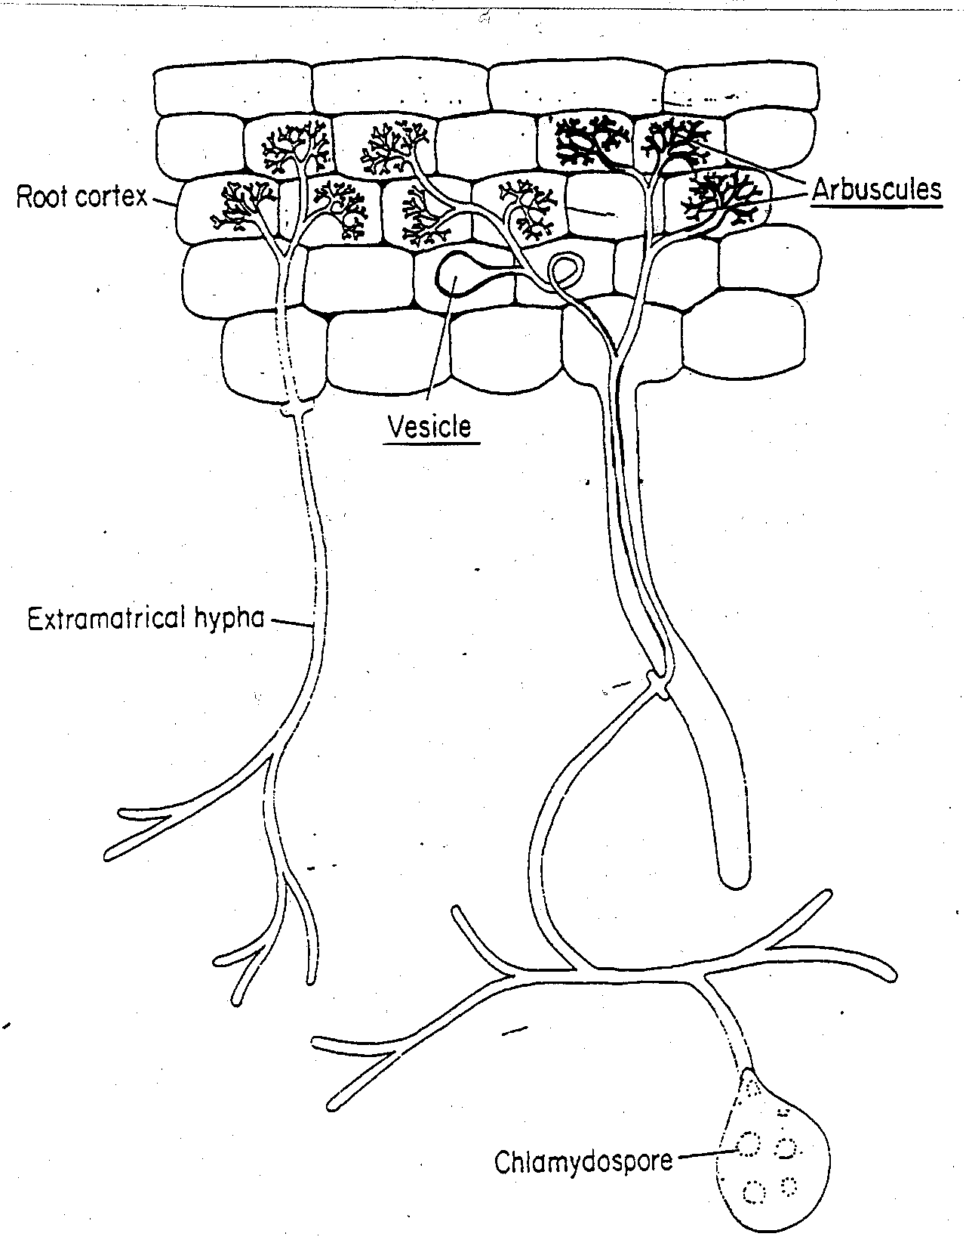
Die endotrophe Mykorrhizza spielt für landwirtschaftliche Kulturpflanzen eine wichtige Rolle
Ausnahmen: Chenopodiaceen (Zuckerrübe, Spinat), Cruciferen
(Raps, Senf)

Slide 80
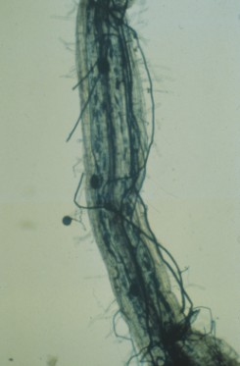

Slide 81
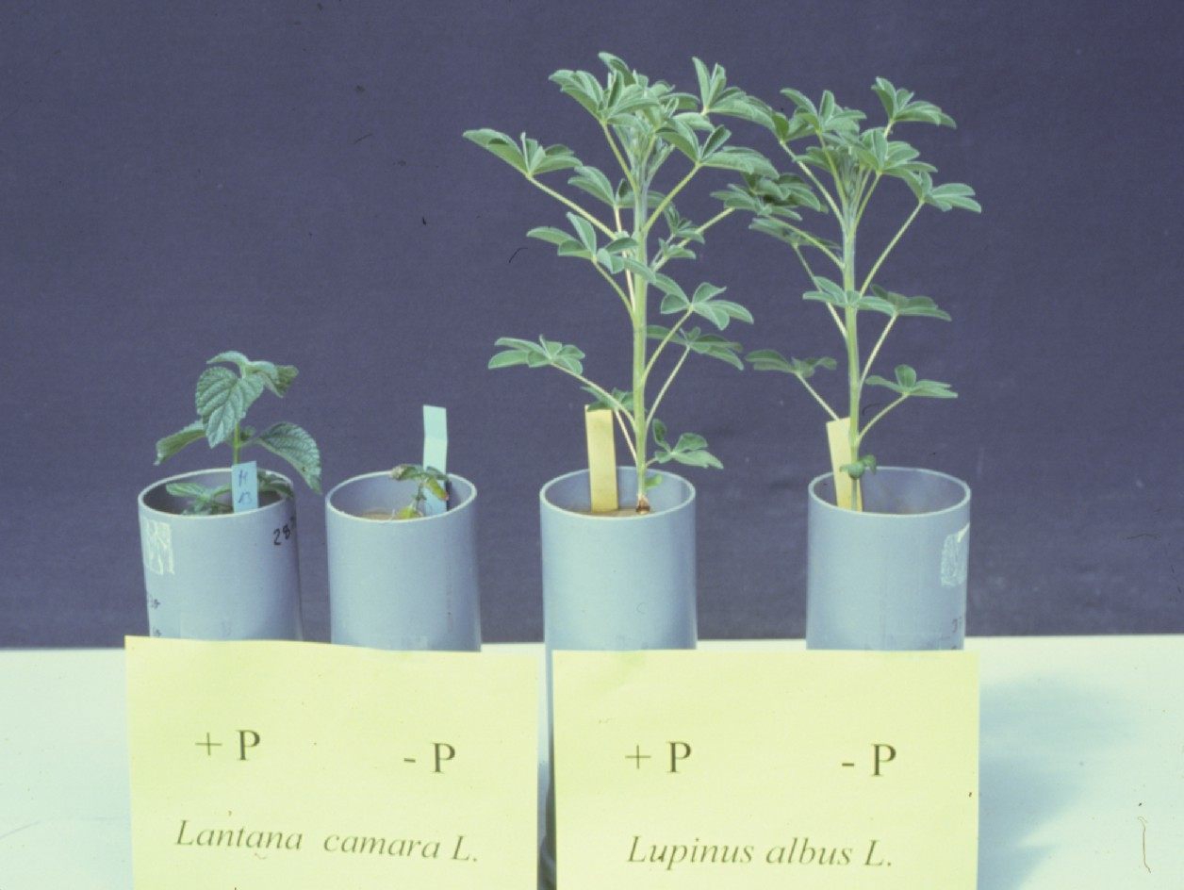
Phosphat-Aneignungsvermögen verschiedener Pflanzenarten

Slide 82
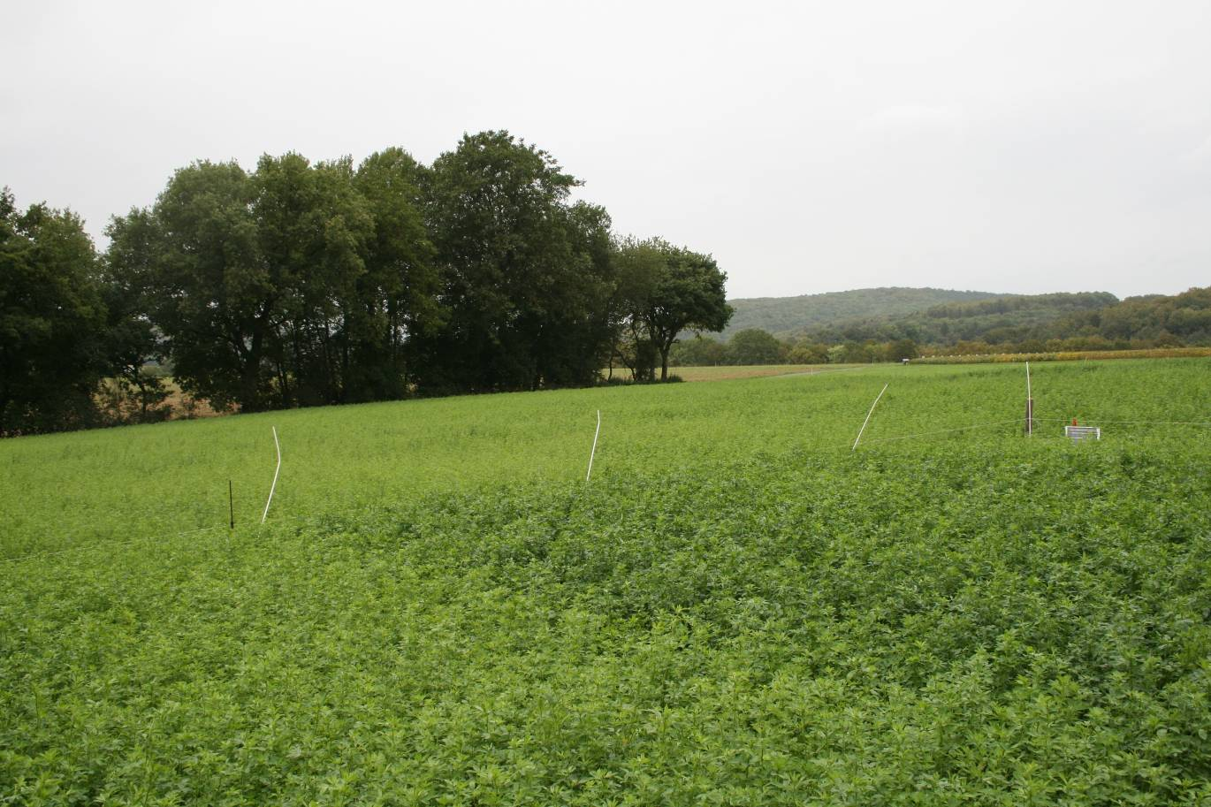
Effekt der S-Düngung
– 2011 (Fischinger)
Ergebnisse

Slide 83
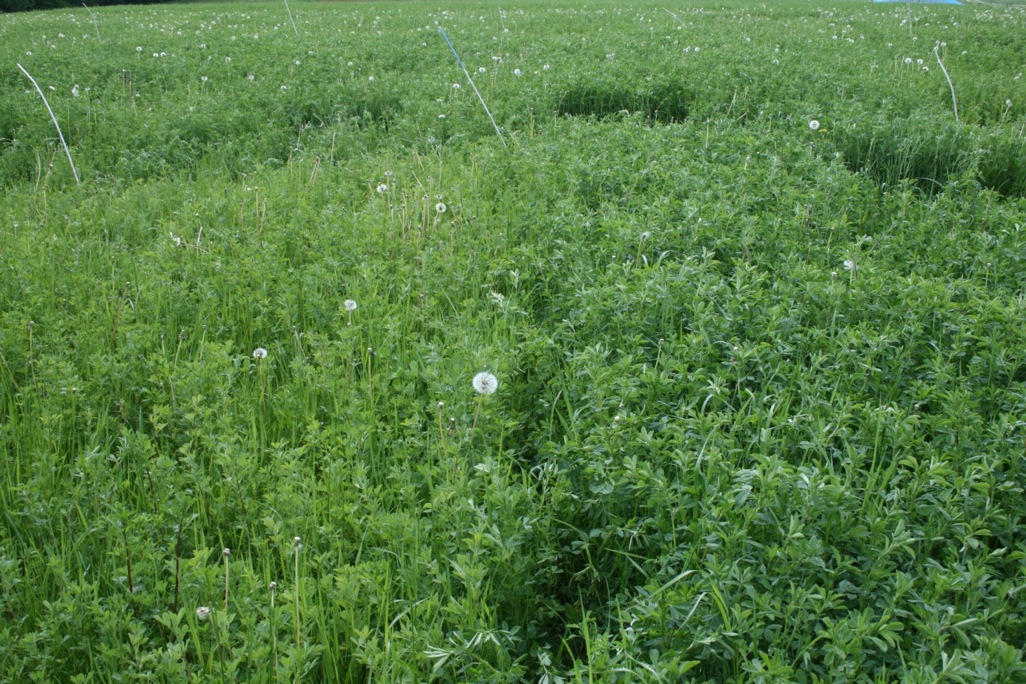
Effekt der S-Düngung
– 2010 (Fischinger, 2011)
Ergebnisse
S0
80 kg S
(MgSO₄)

Slide 84
TM Erträge
- Gesamtgemenge Σ1.-4. Schnitt (Fischinger 2011)
Ergebnisse
a
SO
40 kg S (MgSO₄)
80 kg S (MgSO₄)
80 kg S (CaSO₄)
a
b
c
dt TM*ha⁻¹
p ≤ 0,05, Tukey-Test
Fehlerbalken bilden den Standardfehler ab

Slide 85
c
b
b
a
a
ANOVA + Tukey HSD Test (n = 4; p < 0,05)

Slide 86
d
c
c
b
a
ANOVA + Tukey HSD Test (n = 4; p < 0,05)

